Slide 1
第九章 文件系统

Slide 2
本章学习目标
文件系统的层次。
流式文件和记录式文件的区别。
文件的逻辑结构：顺序文件、索引文件和索引顺序文件。
连续分配、链接分配和索引分配方式。
混合索引方式能访问的磁盘容量及其读取所需要的磁盘I/O次数。
文件目录结构及其各自特点。
常见文件系统调用。
文件共享和保护。

Slide 3
本章内容
9.1 文件的基本概念
9.2 文件系统
9.3 文件结构
9.4 文件目录和目录查询
9.5 文件存储空间管理
9.6 文件的共享与保护
9.7 文件系统的可靠性
9.8 Linux文件管理

Slide 4
9.1 文件的基本概念
9.1.1 文件的概念
文件是由文件名标识的一组信息的集合。它通常存放在外存（如磁盘、磁带）上，可作为一个独立单位存放和实施相应操作。
文件分为有结构文件和无结构文件两种。
文件是一种抽象机制，它隐蔽了硬件和实现细节，提供了把信息保存在存储设备上且便于以后读取的手段，使得用户不必了解信息存储的方法、位置以及存储设备实际运作方式便可存取信息

Slide 5
9.1.2 文件属性及其分类
1. 文件属性
一般来讲，常见的文件属性包括如下几个。
① 标识符：包括用户指定和使用的文件名，以及系统内使用的内部标识。
② 类型：反映文件内容的类型，例如：普通文件、目录文件、系统文件、隐式文件、设备文件等。
③ 长度：指明文件的当前长度和最大允许长度，一般以字节为单位计算。
④ 时间：指明文件是在什么时间创建的，一般还给出最后修改时间。
⑤ 位置：指明文件存放在存储介质上的具体物理位置。
⑥ 存取控制权限：指明可对文件进行的存取操作。
⑦ 文件拥有者：大多数系统中，文件创建者就是文件拥有者。

Slide 6
9.1.2 文件属性及其分类
2. 文件分类
（1）按用途分类
① 系统文件
② 库文件
③ 用户文件
（2）按性质分类
① 普通文件
② 目录文件
③ 特殊文件
（3）按保护级别分类
① 只读文件
② 读写文件
③ 可执行文件
④ 不保护文件
（4）按数据形式分类
① 源文件
② 目标文件
③ 可执行文件

Slide 7
9.1.2 文件属性及其分类
注意：所有文件系统都必须至少识别一种或多种文件类型，不同文件系统识别的文件类型往往不一致。

Slide 8
9.2 文件系统
9.2.1 文件系统的概念
现代操作系统中都配置了较为完备的文件系统。文件系统的基本功能通常包括以下几个方面。
  ① 文件存储设备存储空间的分配和管理。
  ② 文件管理。
  ③ 目录管理。
  ④ 文件共享。
  ⑤ 文件保护和保密。
  ⑥ 提供用户接口。

Slide 9
9.2.1 文件系统的概念
文件系统的设计目标：
方便用户对文件实现按名读取；对存放文件的存储空间实现合理组织和分配，使系统能高效地存储、检索、读取文件；实现文件的共享与保护

Slide 10
9.2.2 文件系统的组成
1. 设备文件系统
设备文件系统又称文件卷，它是文件系统在存储设备上的存储组织结构。文件中的数据、文件属性、文件系统管理数据以及设备存储空间的分配信息等，都需要按照一定的组织结构存放在存储设备上。
操作系统依据这些组织结构，获得所需的文件管理信息，才能为文件分配存储空间，才能够查找到指定文件并定位文件数据块在存储设备上的地址。

Slide 11
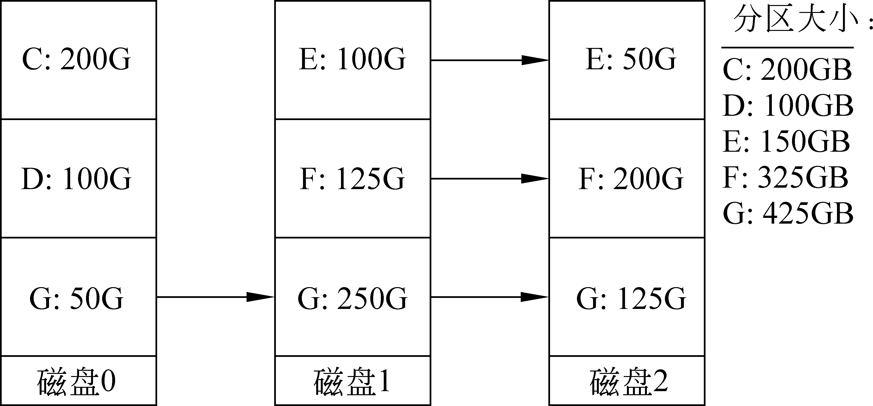
9.2.2 文件系统的组成
1. 设备文件系统

Slide 12
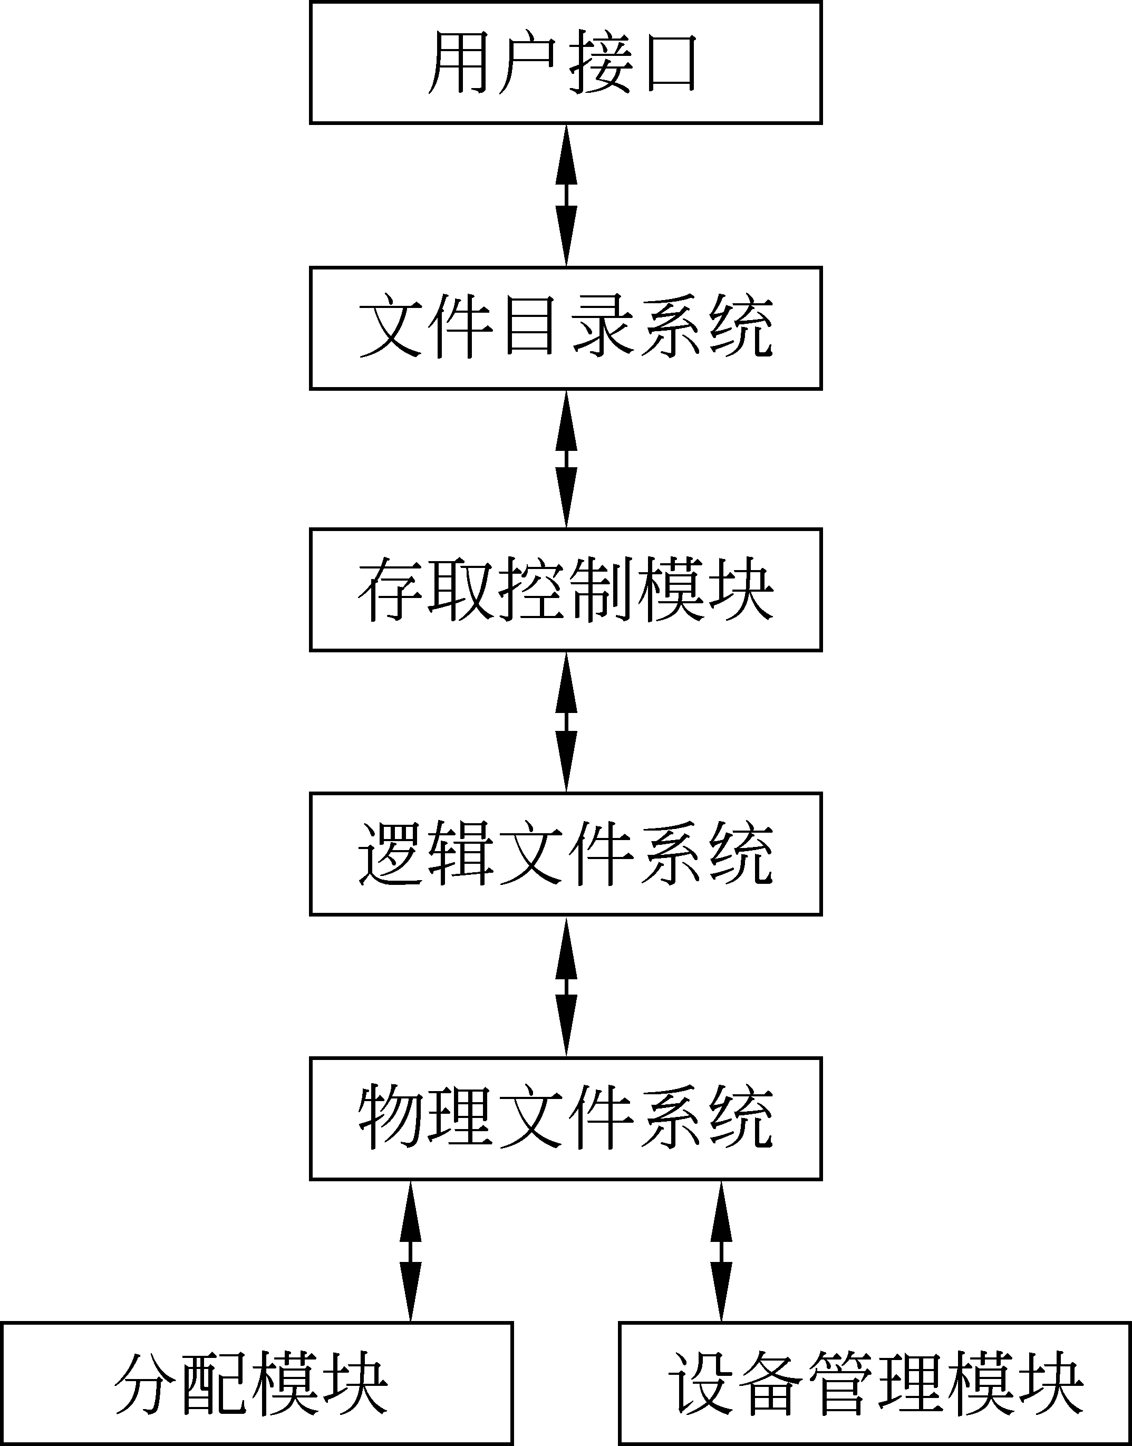
9.2.2 文件系统的组成
2. 文件管理系统

Slide 13
9.3 文件结构
9.3.1 文件逻辑结构
文件的逻辑结构可分为两大类：一种是字符流式的无结构文件，另一种是记录式的有结构文件。
（1）无结构文件
字符流式无结构文件指文件内的数据不组成记录，只是有序的信息集合，也可看成只有一个记录的记录式文件

Slide 14
9.3.1 文件逻辑结构
（2）有结构文件
有结构文件包含若干逻辑记录，逻辑记录是逻辑上具有独立含义的信息单位。逻辑记录按长度可分为定长记录和不定长记录两类。
  ① 顺序文件
  ② 索引文件
  ③ 索引顺序文件
  ④ 直接文件
  ⑤ 哈希文件

Slide 15
9.3.1 文件逻辑结构
2. 常见的逻辑文件
（1）顺序文件
顺序文件中的记录是任意顺序的，可按照各种不同的逻辑顺序排列。一般归纳为以下两种方式。
第一种是串结构，文件中记录间的顺序与关键字无关。往往是按记录存入文件时间的先后顺序排列，最先存入文件的记录为第一条记录，其次为第二条记录，依此类推。
第二种是顺序结构，文件中的记录按关键字排列。例如：可按关键字数值的大小排序或按关键字的英文字母顺序排序等。

Slide 16
9.3.1 文件逻辑结构
2. 常见的逻辑文件
（2）索引文件
为了解决对于变长记录文件的快速存取访问，为变长记录建立一张索引表。文件中的每个记录，都对应于索引表中的一个表项。索引表表项包含记录长度和指向记录的指针。
索引表本身是一个定长记录的顺序文件。
如果要检索第i个记录，首先通过计算获得该记录在索引表中对应表项的位置，找到其索引表项，然后通过索引表项给出的指向记录的指针值找到该记录在文件中的地址，最后访问该记录内容。当索引文件中增加记录时，必须及时修改其索引表的内容。

Slide 17
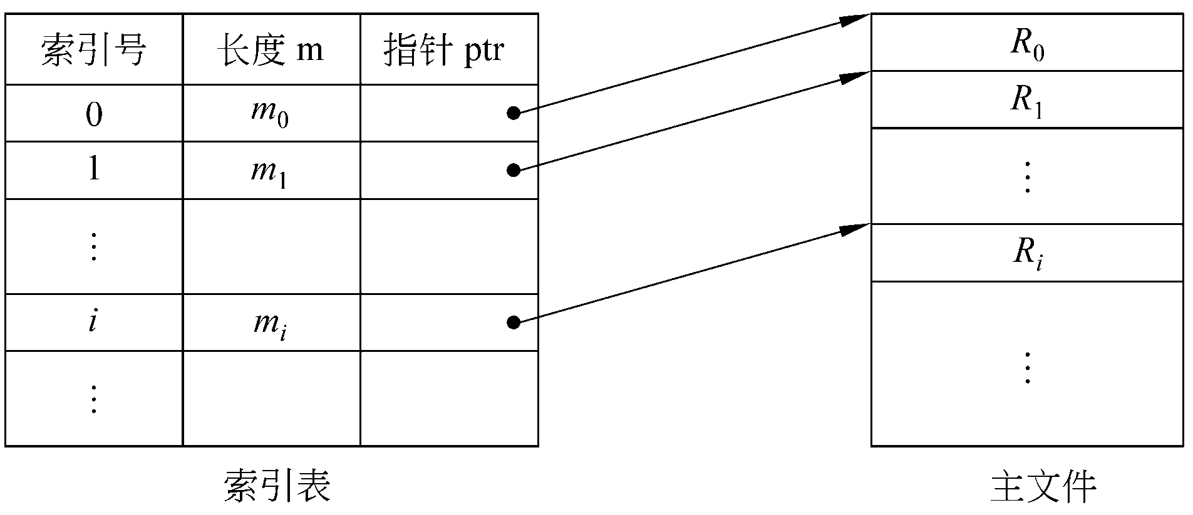
9.3.1 文件逻辑结构
2. 常见的逻辑文件
（2）索引文件

Slide 18
9.3.1 文件逻辑结构
2. 常见的逻辑文件
（3）索引顺序文件
索引顺序文件是顺序文件和索引文件的结合，它有效地克服了变长记录文件检索速度慢的缺点，同时又降低了索引文件的系统开销。它先将顺序文件记录按照某种准则进行分组，索引表中为每组中的第一个记录建立索引项，包括该记录的键值和指向记录的指针。

Slide 19
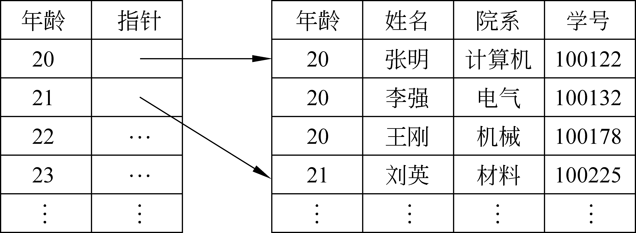
9.3.1 文件逻辑结构
2. 常见的逻辑文件
（3）索引顺序文件

Slide 20
9.3.1 文件逻辑结构
2. 常见的逻辑文件
（4）哈希文件
哈希文件是目前应用最为广泛的一种直接文件。用户检索文件记录时，系统利用Hash函数（或称散列函数）将待检索记录的键值转换为该记录的物理地址。

Slide 21
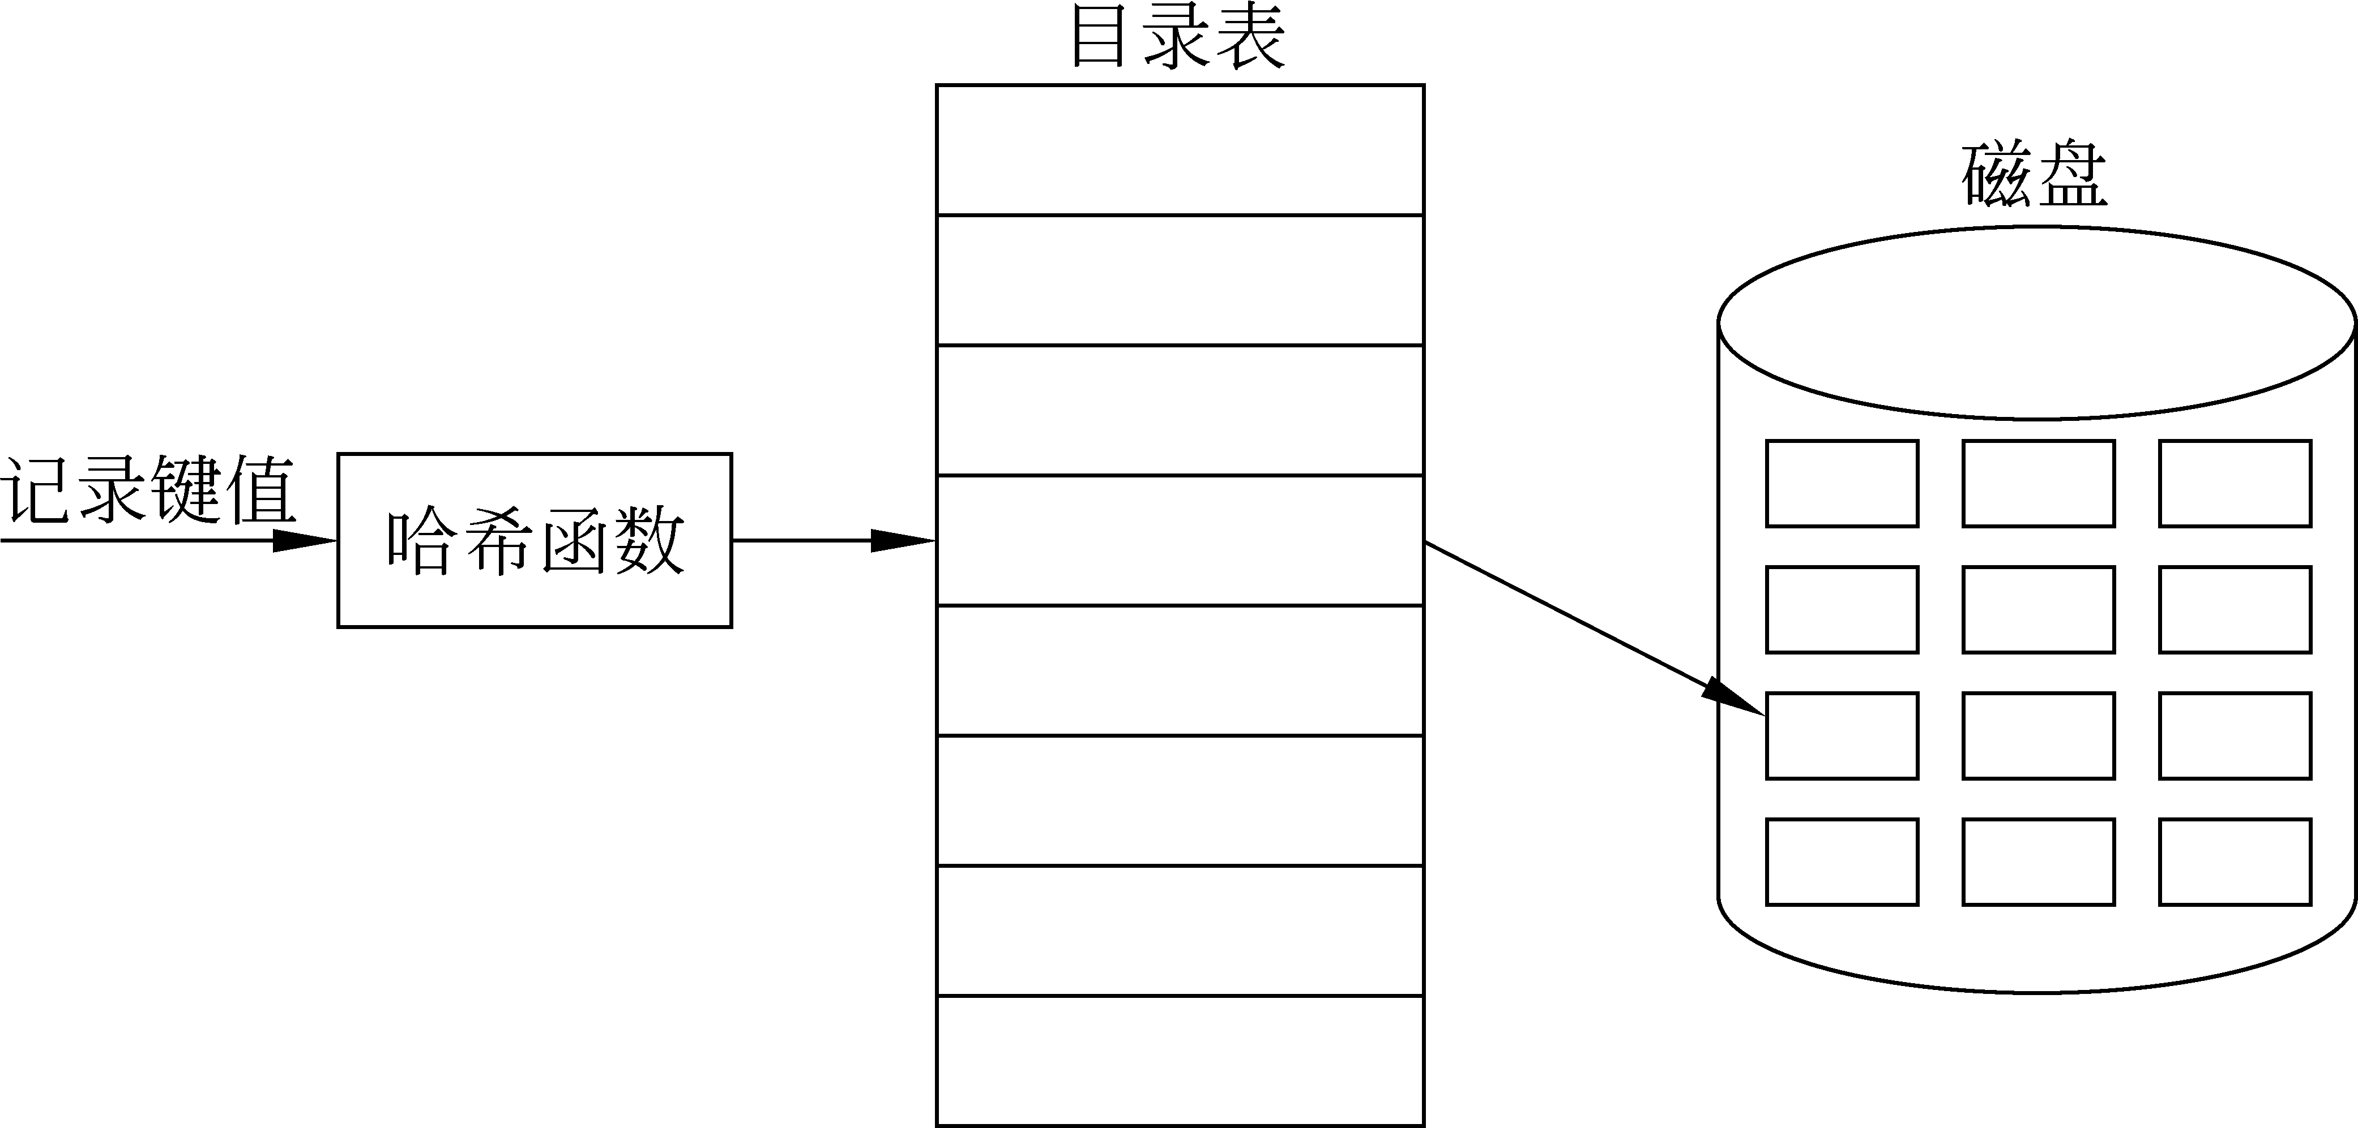
9.3.1 文件逻辑结构
2. 常见的逻辑文件
（4）哈希文件

Slide 22
9.3.1 文件逻辑结构
3. 用户对文件的访问方式
（1）顺序访问
顺序访问是指用户从文件初始数据开始依次访问文件中的信息。对于记录式有结构文件，被顺序访问的逻辑记录应顺序存储在文件存储设备上，以便提高其读写效率。为了便于顺序访问，系统中常设置一个读/写指针，动态指示文件的读/写位置。

Slide 23
9.3.1 文件逻辑结构
3. 用户对文件的访问方式
（2）随机访问
直接访问也称随机访问，用户按照记录编号直接对文件中的某段信息进行存取。如果支持用户以直接访问方式访问文件，文件必须存放在支持快速定位的存储设备上，如磁盘上。对于记录式有结构文件，用户给出可读记录的逻辑号，文件系统将逻辑记录号转换成文件存储设备中相应的物理块号。对于流式无结构文件，允许用户从任意字节开始读/写任意长度的信息。

Slide 24
9.3.1 文件逻辑结构
3. 用户对文件的访问方式
（3）按键访问
按键访问是根据用户给定的记录键值进行存取，这种存取方法多适合于多重结构文件。
文件系统首先搜索该键值在所有记录中的位置，一般可从多重结构队列表中得到；找到键值所在位置后，进一步在含有该键值的相关记录中查找所需记录；当检索到所需记录的逻辑位置后，再将其转换为相应的物理地址进行存取。

Slide 25
9.3.2 文件物理结构
1. 文件存储设备及其特性
文件存储设备分为不可重复使用和可重复使用两类。
① 不可重复使用文件存储设备
② 可重复使用的文件存储设备
不同的存储设备特性决定了其上文件的访问方式以及文件的物理结构。

Slide 26
9.3.2 文件物理结构
文件物理结构
文件系统为文件分配磁盘空间的方法，或者说文件在磁盘上存放的方式，有连续分配、链接分配和索引分配三种方法。
三种方法分别对应文件的三种物理结构：顺序结构、链接结构和索引结构。

Slide 27
9.3.2 文件物理结构
2. 文件物理结构
用户确定文件物理结构时，应综合考虑文件的大小、长度变化、记录格式、访问频繁程度和存取方法等因素。文件在外存上如何组织，主要与下述两个因素有关：
  ① 存储介质
  不同的文件存储设备有不同的分配方式，选哪种存储介质，直接决定了用户对文件的访问方式。
  ② 检索速度要求
  不同的文件物理结构将产生不同的文件检索速度，用户可依据检索速度需求，选取适合的文件物理结构。

Slide 28
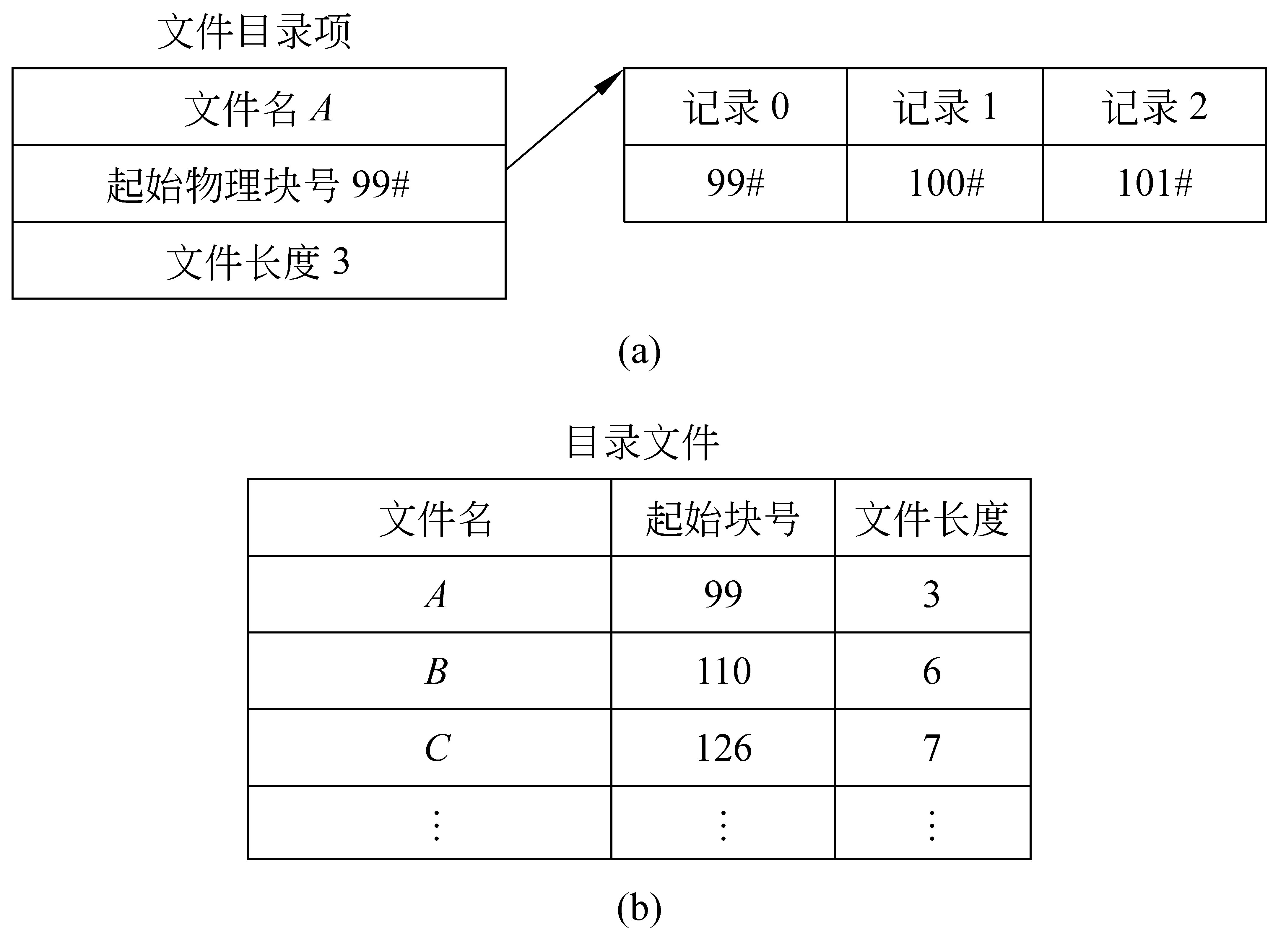
9.3.2 文件物理结构
目前常用的物理文件有三种：顺序文件、链接文件、索引文件。
(1) 顺序文件
采用连续分配
磁盘块的文件
称为顺序文件。

Slide 29
9.3.2 文件物理结构
(2) 链接文件
链接文件通过每个盘块上的链接指针，将属于同一文件的多个离散存储地盘块链接成一个链表，这样的物理文件称为链接文件。
由于链接文件采取了离散分配方式，它消除了外部碎片，提高了外存空间的利用率，同时无须事先知道文件长度，而是根据文件需要，动态分配物理块。
链接文件的文件长度可以动态增长，只要调整链接指针就可在文件任何位置插入或者删除一个信息块。
链接文件可分为隐式链接和显式链接两种。

Slide 30
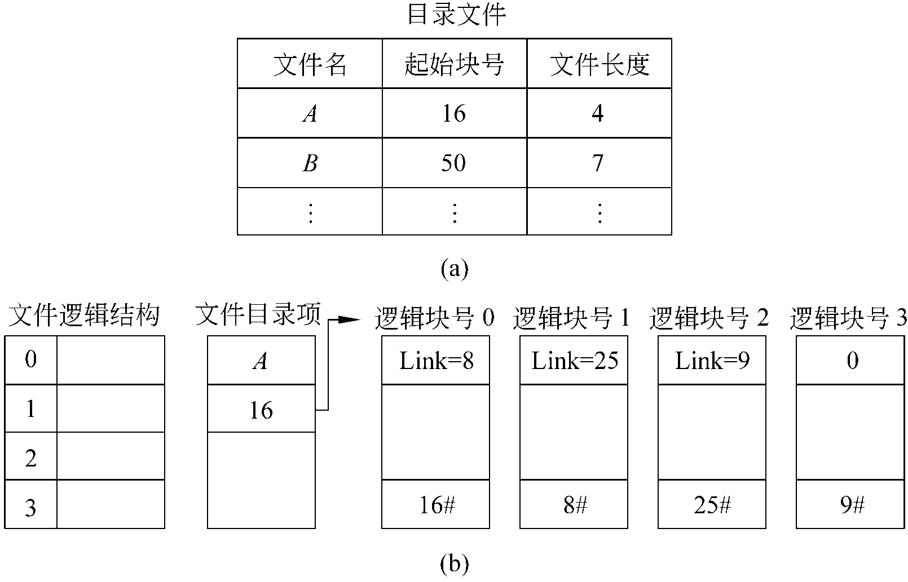
9.3.2 文件物理结构
(2) 隐式链接文件

Slide 31
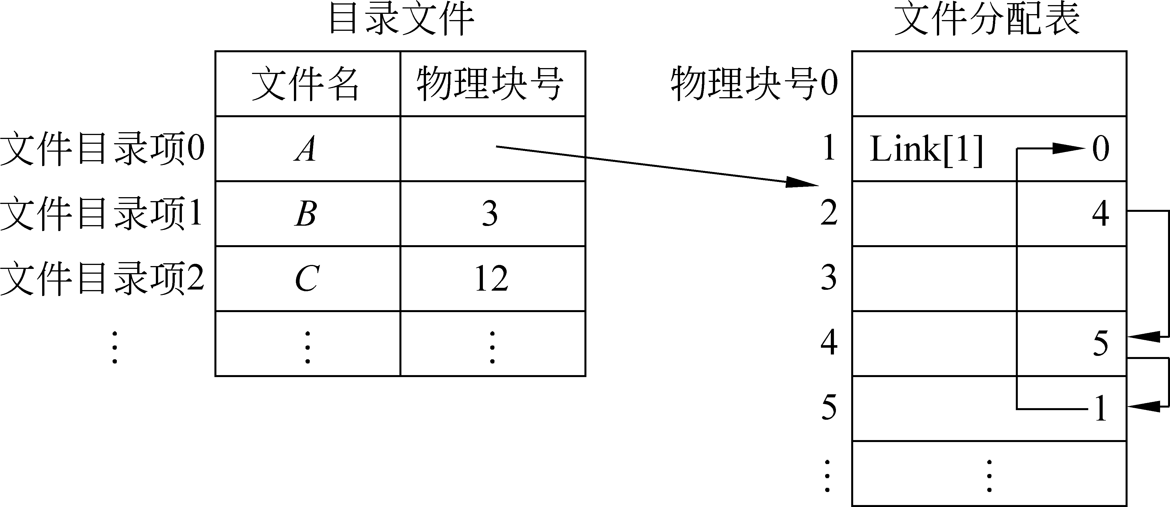
9.3.2 文件物理结构
(2) 显式链接文件

Slide 32
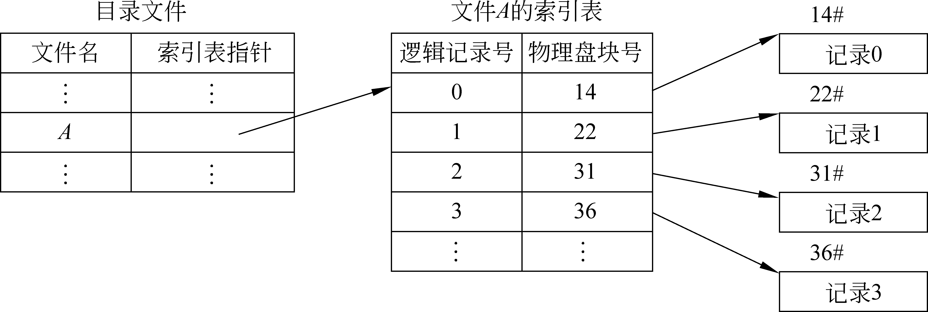
9.3.2 文件物理结构
(3) 索引文件
① 单级索引文件

Slide 33
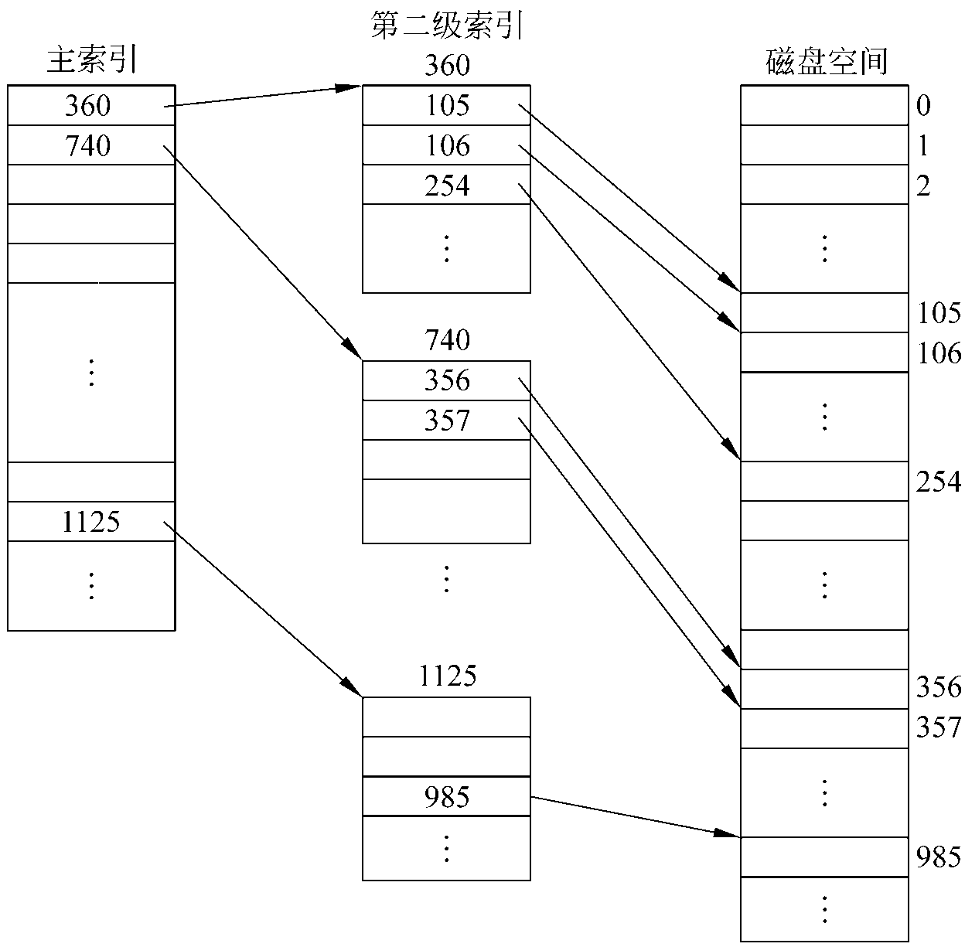
9.3.2 文件物理结构
(3) 索引文件
② 两级和多级索引文件

Slide 34
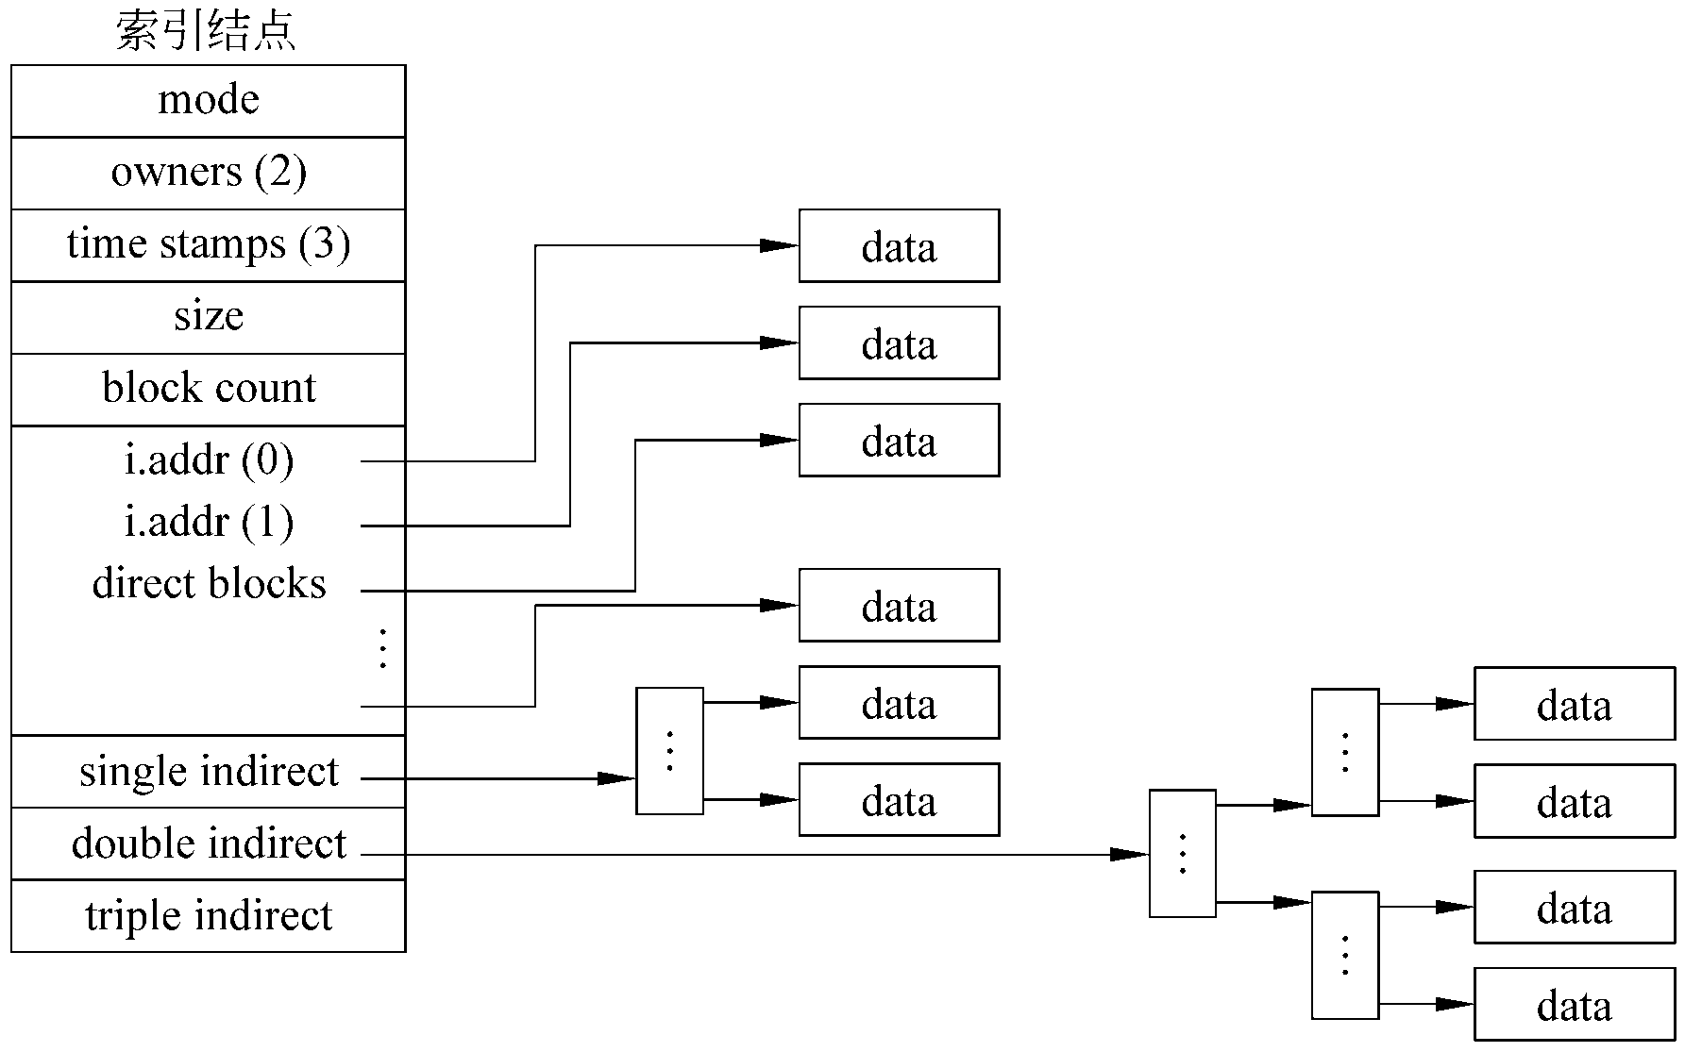
9.3.2 文件物理结构
(3) 索引文件————② 混合索引文件

Slide 35
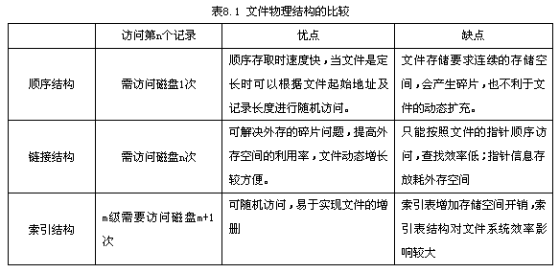
9.3.2 文件物理结构
3. 文件物理结构比较

Slide 36
9.4 文件目录和目录查询
9.4.1 文件目录的概念
1. 文件控制块（文件目录项）
从操作系统管理角度看待文件，文件由文件控制块和文件体组成。文件体指文件的具体内容，文件控制块FCB（File Control Block）指文件的基本信息、存取控制信息和文件使用信息。

Slide 37
9.4.1 文件控制块与文件目录
文件控制块常包括以下内容：
（1）文件基本信息
① 文件名，用于标识一个文件的符号名。
② 用户名，文件创建者的相关信息。
③ 文件结构，指示文件的逻辑结构和物理结构，它决定了文件的存取方式。
④ 文件物理位置，指明文件在文件存储设备上的位置和范围。
（2）存取控制信息。
（3）文件使用信息。

Slide 38
9.4.1 文件控制块与文件目录
2. 文件目录
文件目录由目录项组成，每个目录项表示一个文件，它可以是完整的文件控制块，也可以是指向文件控制块的指针。文件系统常将若干个文件目录组织成一个独立的文件，称之为目录文件，简称目录。
3. 索引结点
把文件名以外的其他属性信息单独组成一个称为索引结点（index node）的数据结构，每个文件对应一个索引结点。文件目录项中仅包含文件名和指向该文件对应索引结点的指针。

Slide 39
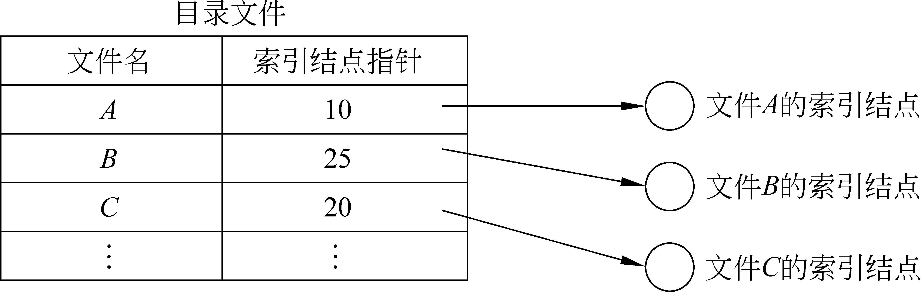
9.4.1 文件控制块与文件目录

Slide 40
9.4.2 文件目录结构
文件目录结构指文件目录的组织形式，组织好文件目录结构是设计文件系统的重要环节。
目前常用的文件目录结构有单级目录结构、两级目录结构、多级目录结构和无环图目录结构

Slide 41
9.4.2 文件目录结构
1. 单级目录结构
单级目录结构是最简单的目录结构，整个文件系统建立一张文件目录表，即只有一个目录文件。
系统中的每个文件在该表中占一个表项，表项中含文件名、文件扩展名、文件长度、文件类型、文件物理地址以及其他文件属性。
每当建立一个新文件时，须先检索所有目录项，以保证新文件名在目录文件中是唯一的。如果唯一，从目录文件中找到一个空白表项，填入新文件的文件名及其他说明信息；删除文件时，先找到该文件的目录项，回收文件所占用的存储空间，然后清除该目录项。

Slide 42
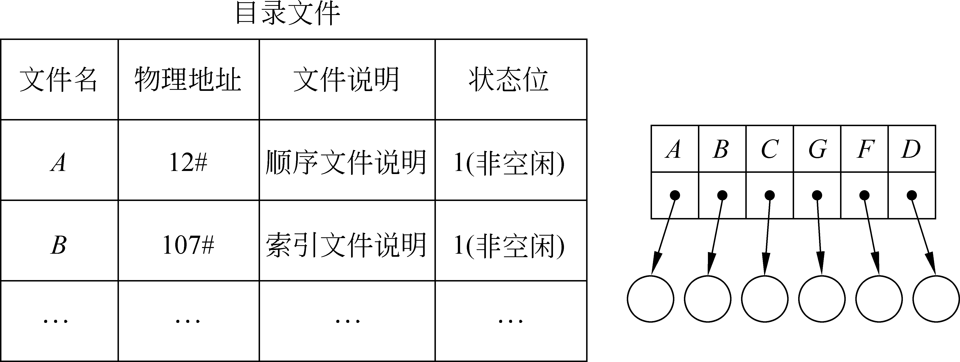
9.4.2 文件控制块与文件目录
1. 单级目录结构

Slide 43
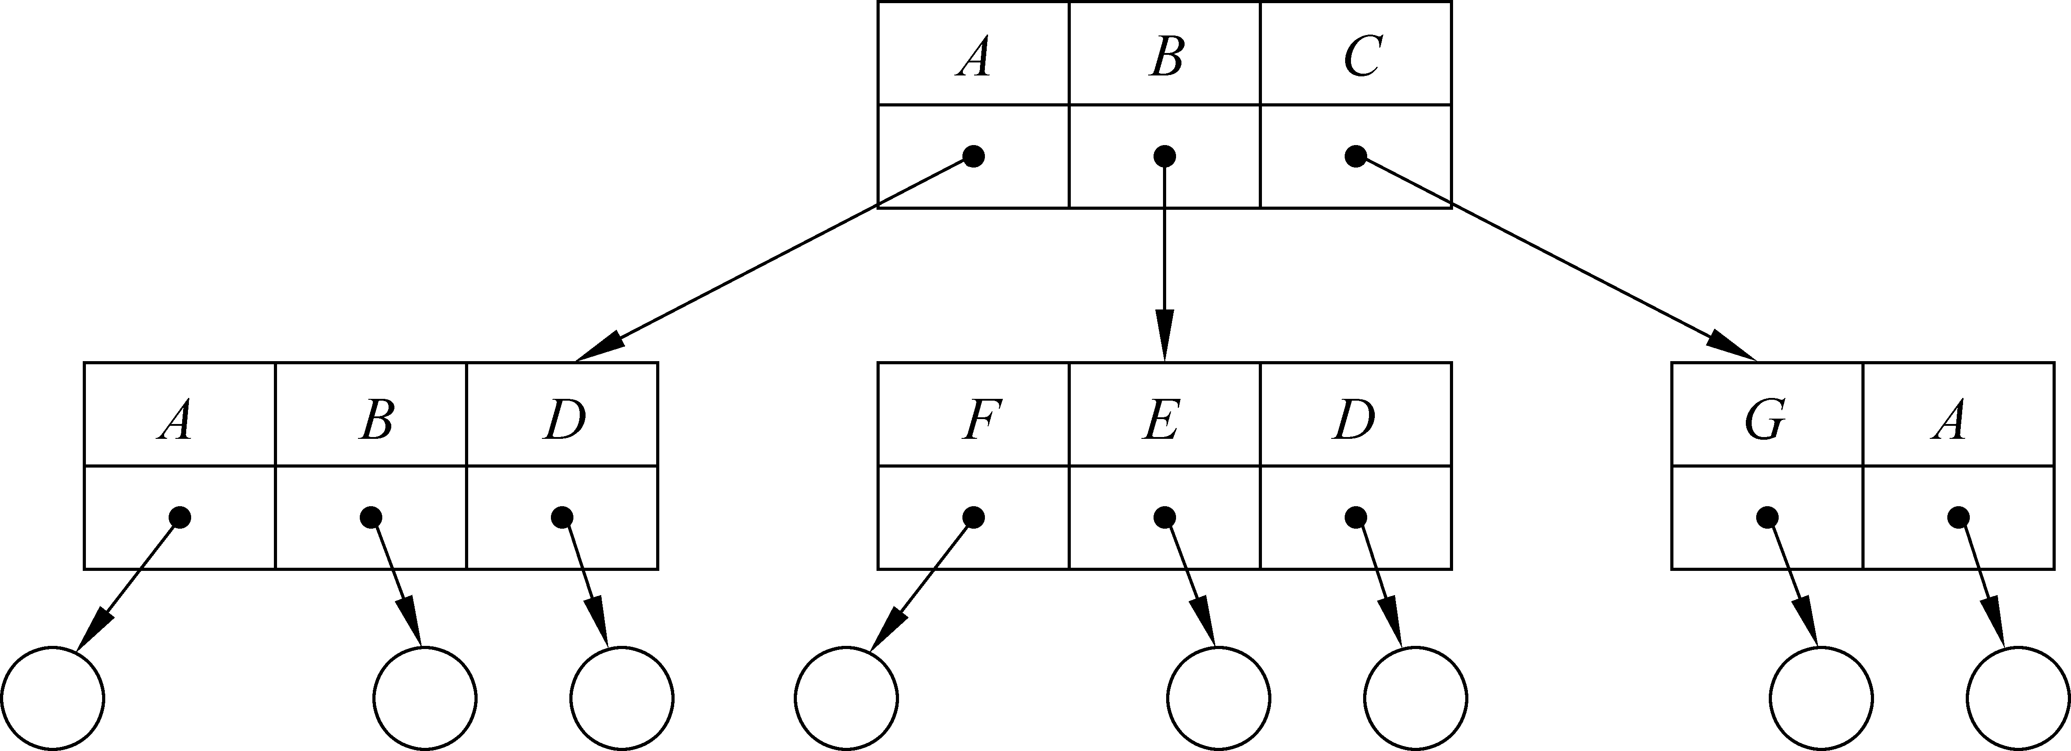
9.4.2 文件控制块与文件目录
2. 两级目录结构

Slide 44
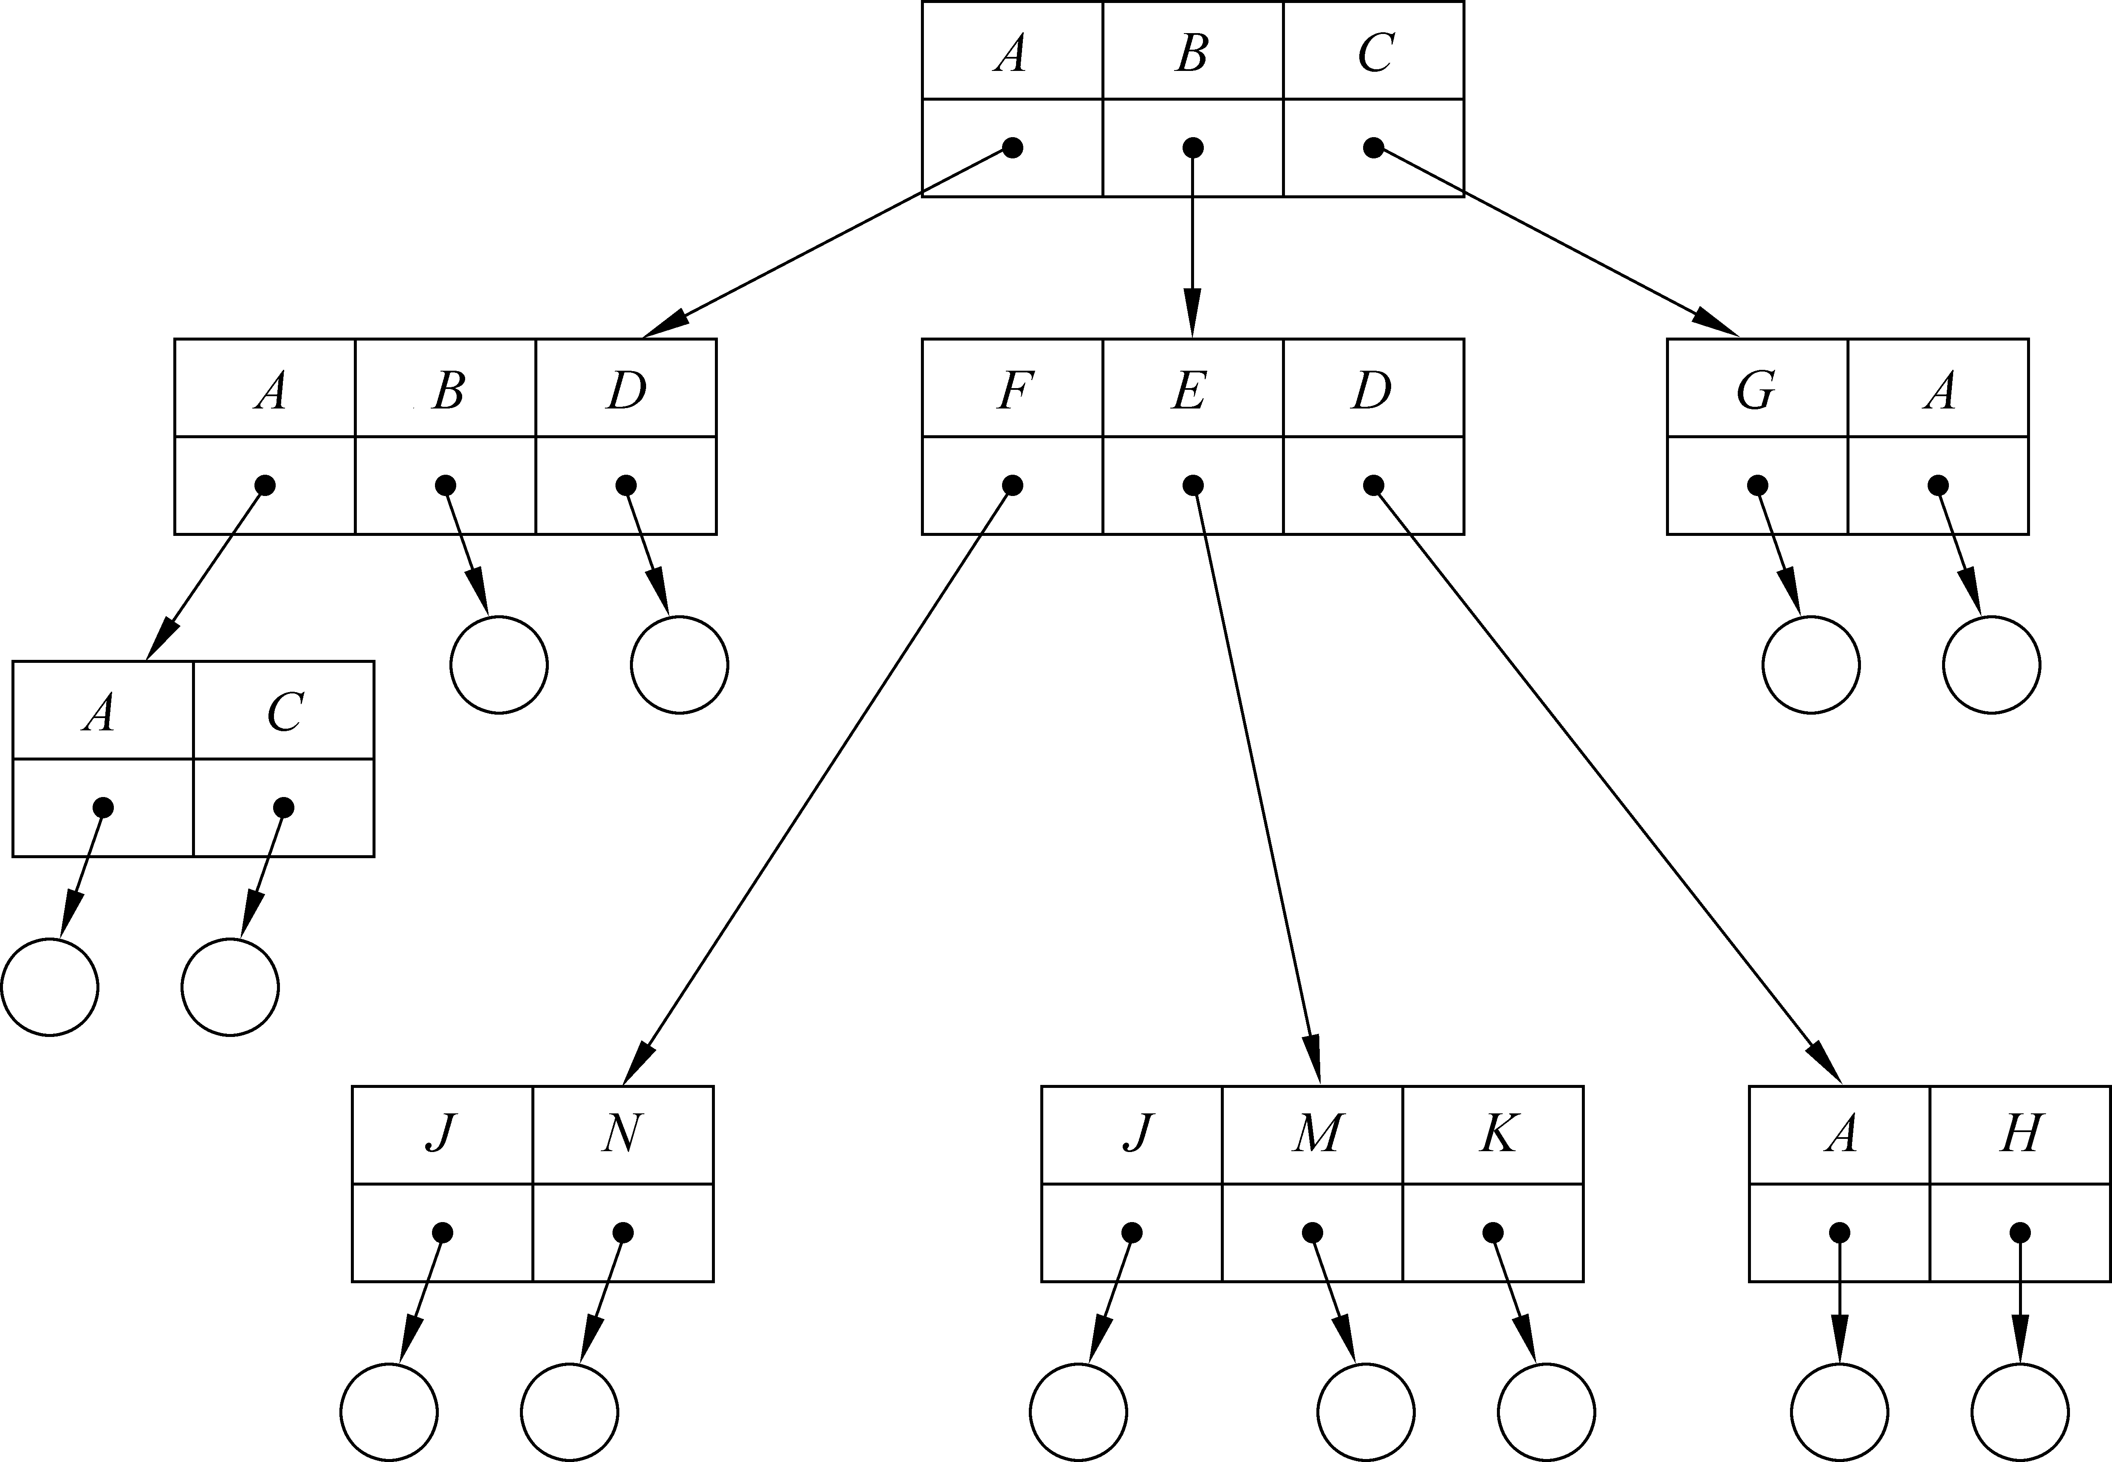
9.4.2 文件控制块与文件目录
3. 树状目录结构

Slide 45
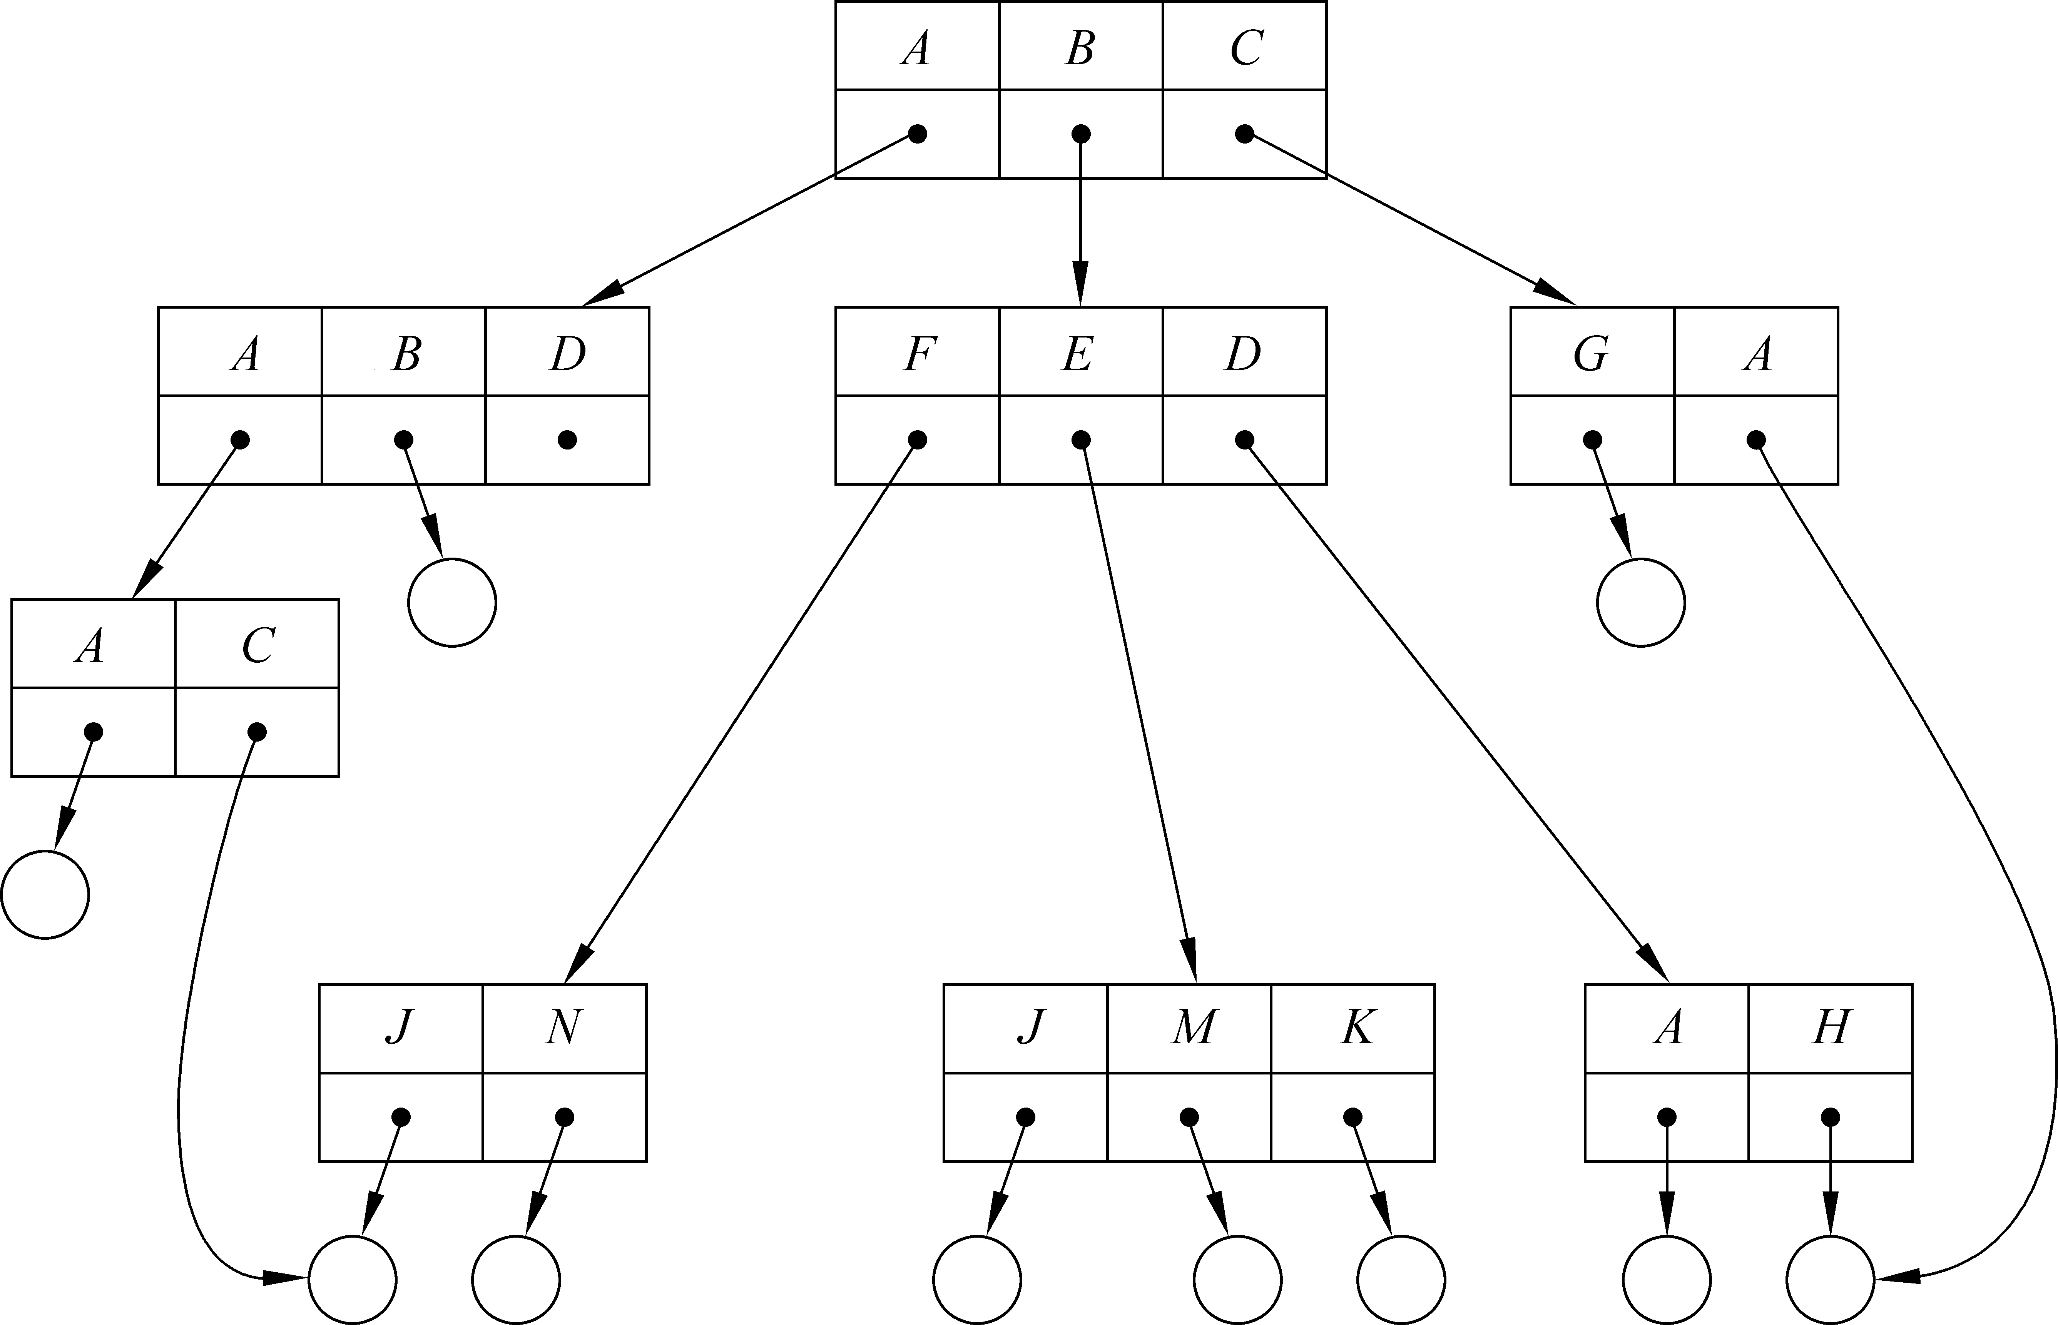
9.4.2 文件控制块与文件目录
4. 无环图目录结构

Slide 46
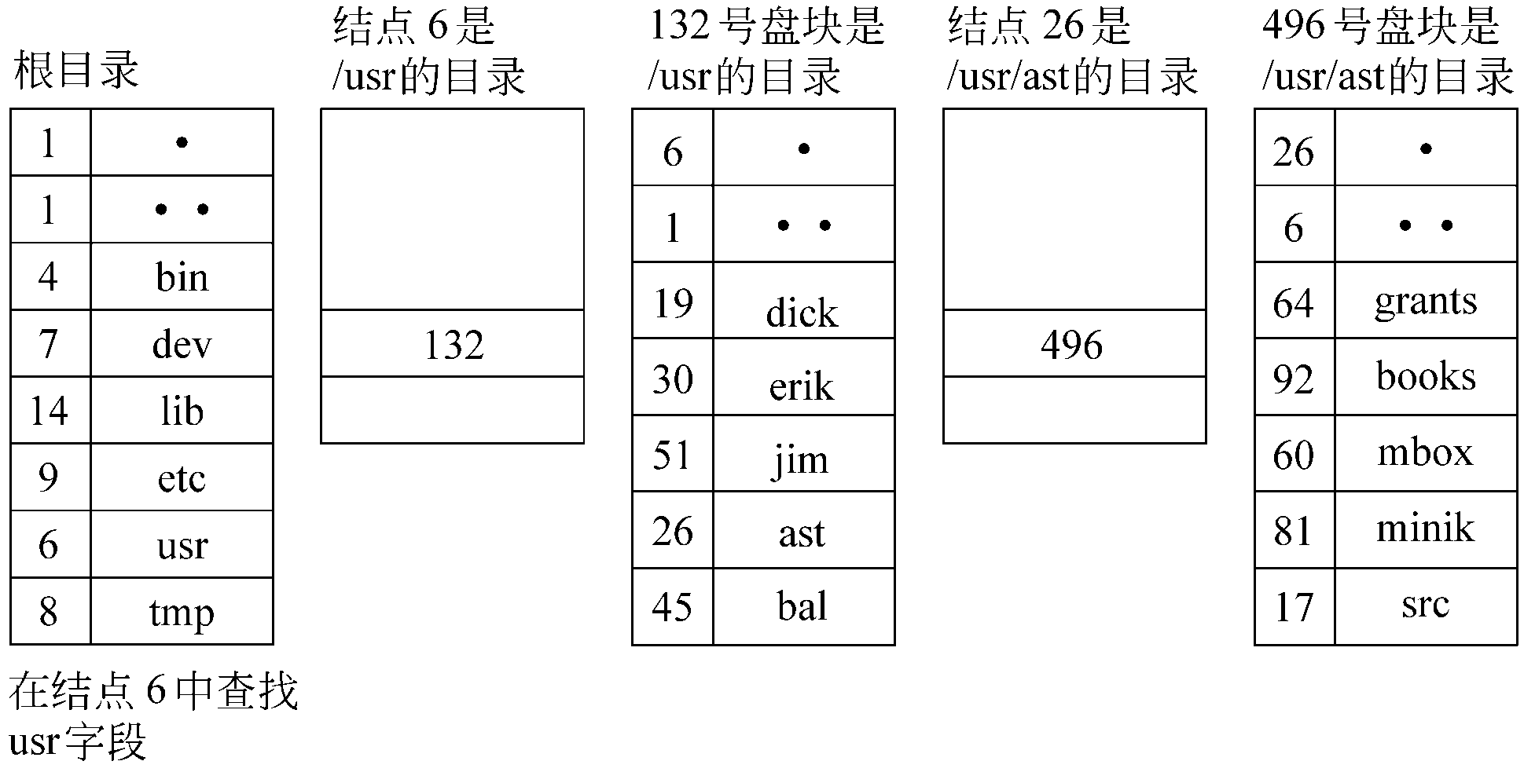
9.4.3 目录查询技术
1. 线性检索法

Slide 47
9.4.3 目录查询技术
2. Hash检索法
如果文件系统建立了Hash索引的文件目录，便可利用Hash方法进行查询。
系统利用用户提供的文件名，通过Hash函数将它变换为文件目录的索引值，利用该索引值直接到目录文件中去查找相应目录项，这将显著地提高检索目录速度。
在进行文件名转换时，有可能把几个不同文件名转换为相同的Hash值，即出现了所谓的“冲突”。处理“冲突”规则如下：
（1）在利用Hash索引查找目录时，如果目录表中相应的目录项是空的，则表示系统中并无指定文件。
（2）如果目录项中的文件名与指定文件名相匹配，则表示该目录项正是所要寻找的文件所对应的目录项。

Slide 48
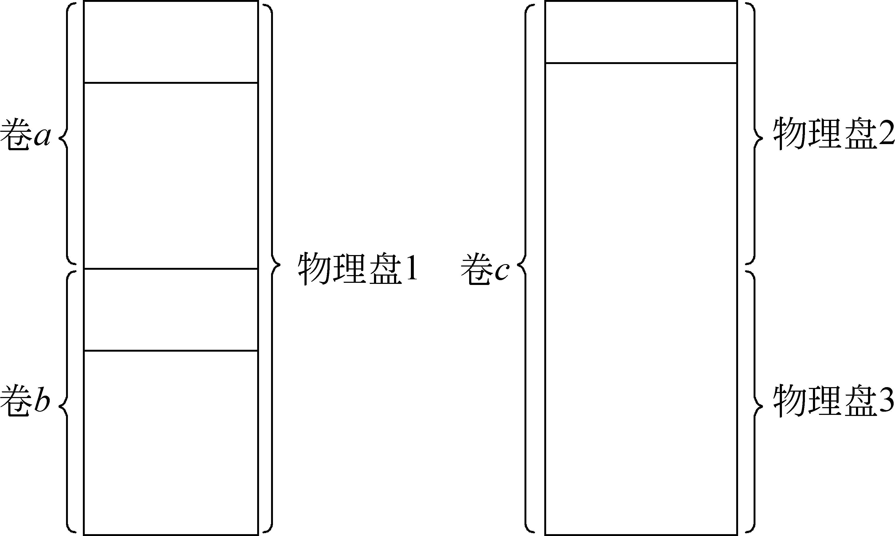
9.5 文件存储空间管理
9.5.1 文件存储空间划分
一般情况下，一个文件存储在一个文件卷中。文件卷可以是一个物理盘，也可以是一个物理盘的一部分。

Slide 49
9.5.2 文件存储空间的分配技术
前面讲解文件物理结构时已经说明，文件物理结构由操作系统或文件系统决定。
文件物理结构直接由操作系统或文件系统对文件存储空间的分配技术决定。
根据文件在外存空间中的存储空间是连续的还是非连续的，可将文件存储空间分配技术分为连续分配和非连续分配两类。其中，连续分配是为每个文件分配连续的存储空间，形成顺序文件；非连续分配又可分为链接分配和索引分配两种，分别形成链接文件和索引文件。

Slide 50
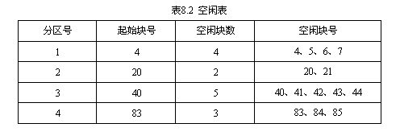
9.5.3 空闲文件存储器空间管理方法
1. 空闲表法
空闲表法的基本思想是系统为外存上的所有空闲区建立一张空闲表，每个空闲区对应于一个表项，其中包括表项序号、起始空闲块号、空闲块数和空闲块号等内容，所有空闲区按其起始块号递增的次序排列。

Slide 51
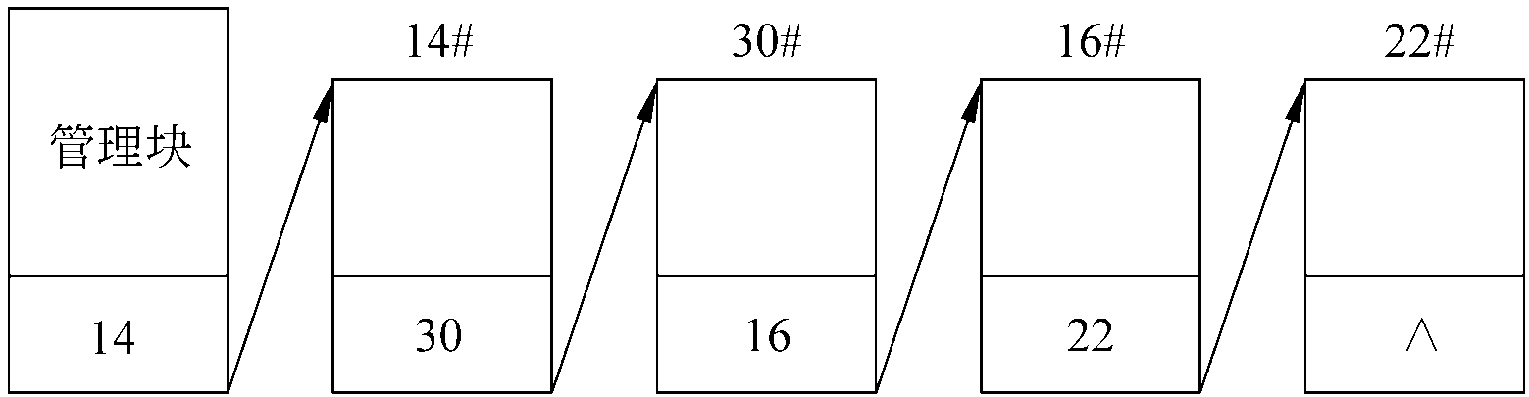
9.5.3 空闲文件存储器空间管理方法
2. 空闲块链法
空闲块链法是一种较常用的空闲块管理方法，将所有空闲盘块或空闲盘区组织成一条空闲链。当用户要创建新文件而请求分配空闲块时，分配程序从空闲盘块或盘区链表的链首开始依次摘下适当数目的空闲盘块分配给用户，然后调整链首指针。反之，当用户删除文件而释放外存空间时，系统把释放的空闲块依次插入空闲盘块或盘区链表的链尾。

Slide 52
9.5.3 空闲文件存储器空间管理方法
3. 成组链接法
成组链接法将空闲块分成若干组，假设每100个空闲块为一组，将每组含有的盘块总数和该组所有可用的空闲盘块号分别记入其前一组的第一个盘块中，这样由各组的第一个盘块可链成一条链。第一组的盘块总数和所有可用的空闲盘块号记入内存专用块——空闲块索引表中，用以记录当前可供分配的空闲盘块号。最后一组的第一个盘块号用“0”表示，作为空闲盘块链的结束标志。

Slide 53
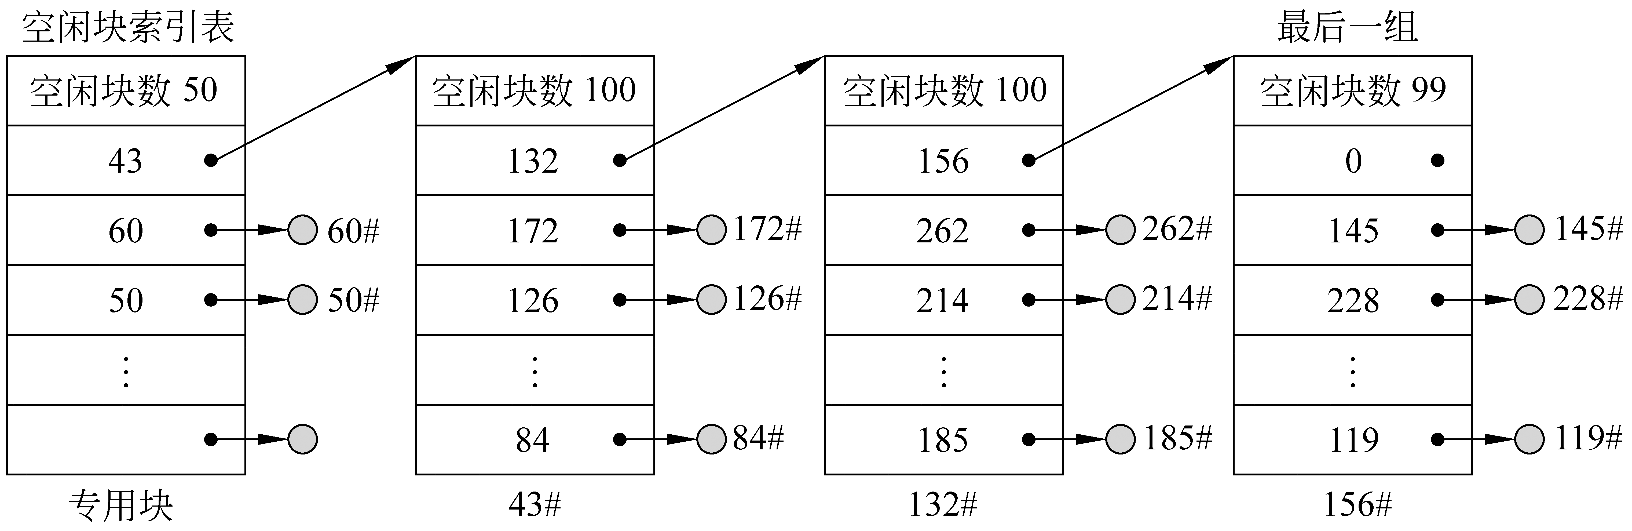
9.5.3 空闲文件存储器空间管理方法
3. 成组链接法

Slide 54
9.5.3 空闲文件存储器空间管理方法
4. 位示图法
位示图中用二进制位状态表示磁盘中一个盘块的使用情况，可用“0”表示对应的盘块空闲；“1”表示被分配。
位示图中的行号、列号和盘块号都从0开始编号，m行n列位示图中的m×n个位数可表示m×n块盘块的使用情况。

Slide 55
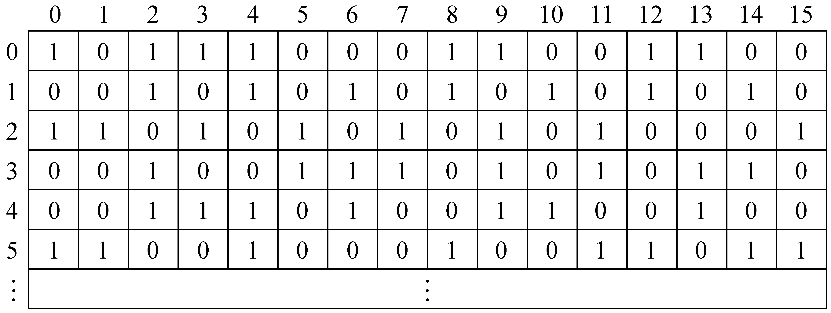
9.5.3 空闲文件存储器空间管理方法
4. 位示图法

Slide 56
9.6 文件的共享与保护
9.6.1 文件共享
文件共享一方面是为了多用户（进程）交换数据，另一方面是为了对文件数据进行多进程并行处理。
文件共享有独占使用和并行共享两种：独占使用是在一个进程访问文件时，其他进程不能打开该文件，一直要到独占进程关闭该文件，这种方式文件数据利用率低。并行共享是指允许文件被多个进程同时打开，多进程可以并行读写文件。

Slide 57
9.6 文件的共享与保护
1 利用符号链接实现文件共享（软链接）
符号链接方法中，系统为共享的用户创建一个link类型的新文件，将这个新文件登记在该用户共享目录项中，这个link型文件包含被链接文件的路径名。当用户读该链接文件时，则可找到该文件所链接的文件名字。
利用符号链方式实现文件共享时，只有文件主才拥有指向其索引结点的指针；共享该文件的其他用户只有共享文件的路径名，并不拥有指向其索引结点的指针。这样不会发生在文件主删除一共享文件后，留下一悬空指针的情况。

Slide 58
9.6 文件的共享与保护
2 基于索引结点的共享方式（硬链接）
在树形结构目录中，当有两个或多个用户要共享一个子目录或文件时，通过不同文件控制块中的物理地址数据相同来实现，即文件控制块指向相同的物理块。当其中一个文件控制块添加了新内容后，其他共享该文件的文件控制块却没有改变，新增加的内容不能被所有共享用户共享。
为解决这个问题，可以采用基于索引结点的共享方式，UNIX文件系统中使用的便是基于索引结点的共享方式。该方式把文件目录项中的文件物理地址和其它的文件属性信息放在索引结点（i结点）中。每个文件的i结点均按序存储在外存的固定区域，打开文件时，将指定文件的i节点中相关内容复制到内存，称之为内存i节点或活动i节点，也叫内存文件控制块。

Slide 59
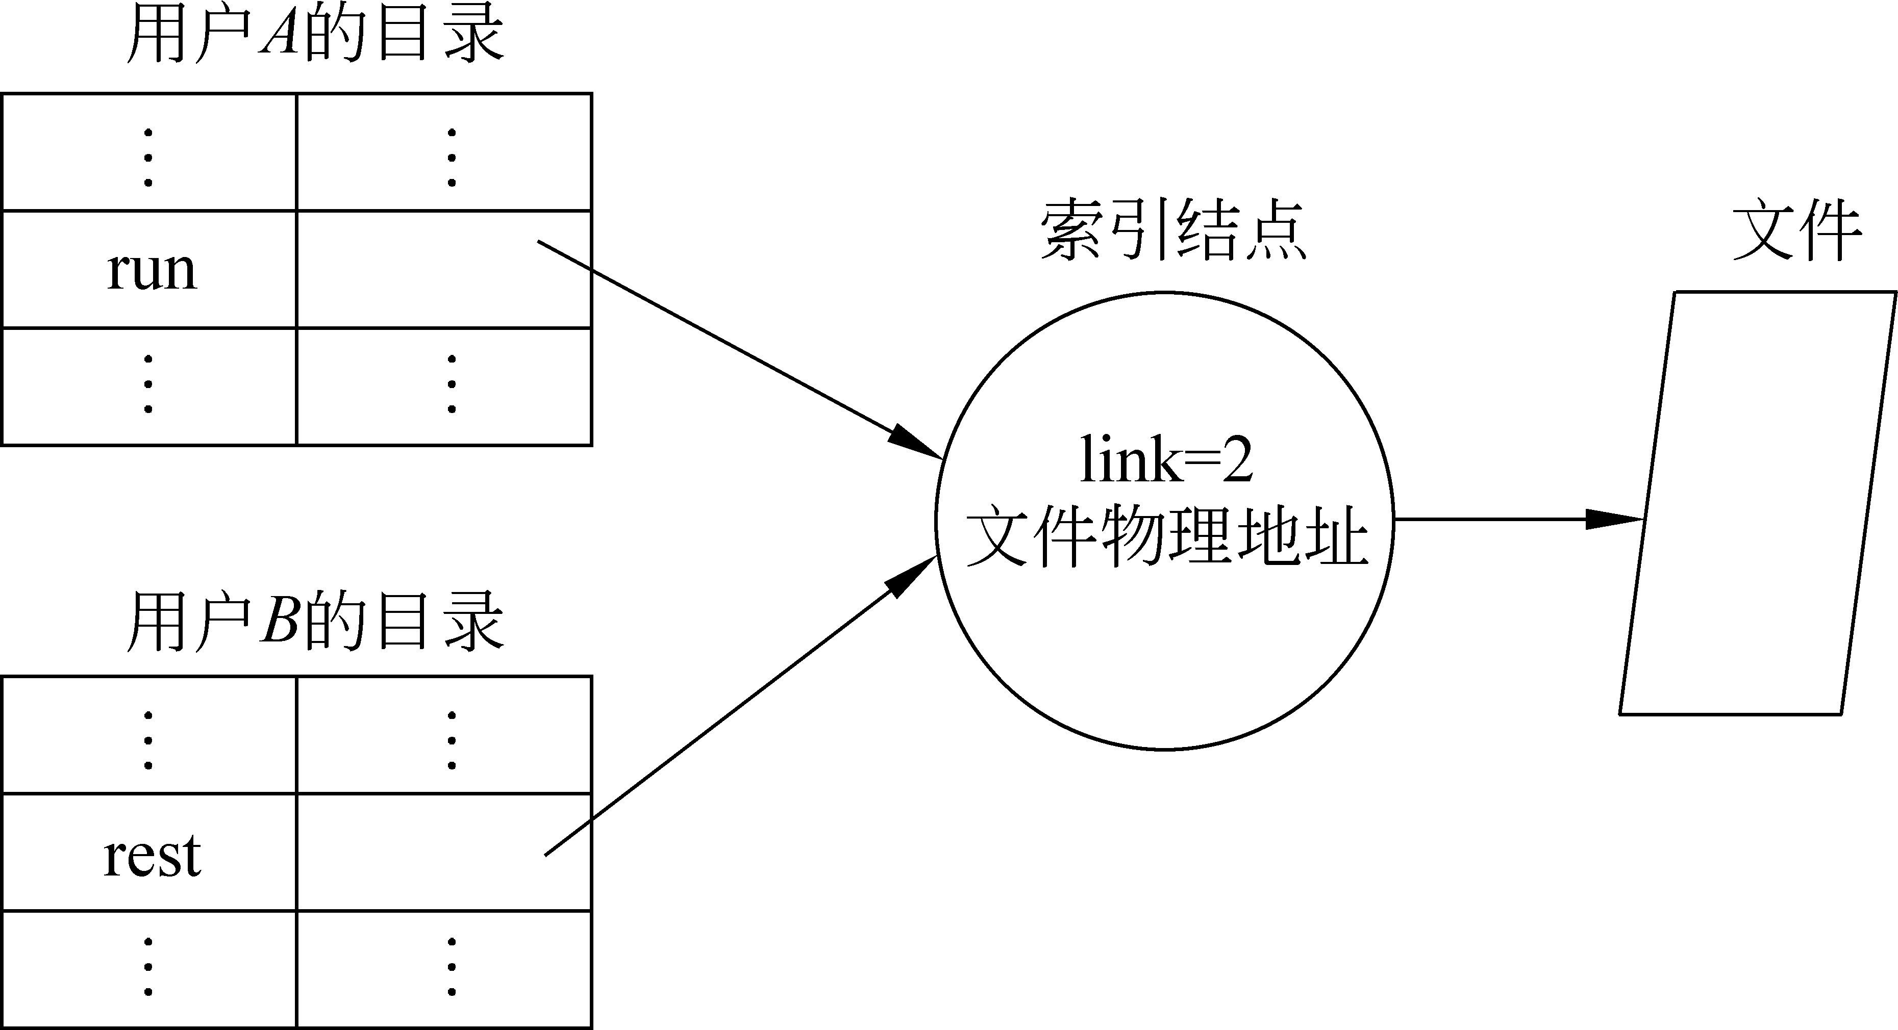
9.6 文件的共享与保护

Slide 60
9.6.2 文件保护
访问控制就是不同的用户访问同一个文件时采取不同的访问类型，即文件使用权限问题。根据权限不同，可把用户划分为文件主，工作组用户和其他用户等。文件访问控制方式有：
  ① 共享。不同的用户共同使用同一文件。
  ② 保护。文件本身需要防止文件的拥有者或其它用户破坏文件内容。
  ③ 保密。未经文件拥有者许可，任何用户不得访问该文件

Slide 61
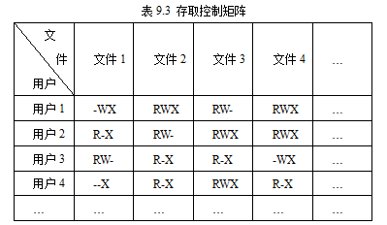
9.6.2 文件保护
1. 存取控制矩阵

Slide 62
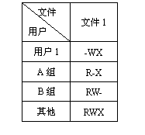
9.7.2 文件保护
2. 存取控制表

Slide 63
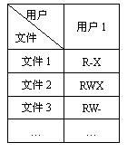
9.7.2 文件保护
3. 用户权限表

Slide 64
9.7.2 文件保护
4. 口令方式
用户在创建文件时，可为文件设置一个口令，并将其置于用户文件目录中。凡请求该文件的用户必须先提供口令，只有当提供的口令与目录中的口令一致时才允许用户存取该文件。当文件主将口令告诉其他用户后，既实现了共享，也可做到保密。
使用口令方式的优点是简便、节省空间。其缺点很多，主要有可靠性差、口令易被窃取、存取控制不易改变、保护级别少等

Slide 65
9.7.2 文件保护
5. 密码方式
密码方式是对文件进行保护的另一项措施。密码方式指当用户建立一个文件时，利用一 代码键启动一个随机数发生器，产生一系列随机数，由文件系统将这些相应的随机数依次加到文件的字节上去。译码时用相同的代码键启动随机数发生器，从存入的文件中依次减去所得到的随机数。
采用密码方式时，存储在外存中的文件是加密之后的文件，读文件时，须对其进行解密。代码键不存入系统，只有当用户存取文件时，才需将代码键送入系统。

Slide 66
9.7 文件系统的可靠性
9.7.1 文件的可靠性
文件系统受到破坏所造成的损失往往比计算机自身受到破坏的损失还大。文件破坏包括物理上的破坏和逻辑上的破坏。物理上的破坏指计算机系统在使用过程中可能会遭遇某些意外。逻辑上的破坏指因电源故障、存储设备故障、人为破坏、用户误操作等原因而使文件失去其逻辑上的完整性。
文件系统必须采取某些保护措施，预防文件破坏的出现，这就是文件系统的可靠性问题。
常用的文件可靠性措施是转储，也称备份。它将当前系统上的文件复制到另一个存储介质上，一旦系统遭到破坏就可以利用这个备份将系统恢复到复制时的状态。

Slide 67
9.7.1 文件系统的可靠性
1 备份介质
备份把存储器中的所有文件转存到另一个存储介质上，数据存取量大。当系统或数据失效时，使用备份把系统或数据恢复到最近一次转储时的系统状态。在恢复时把备份数据从头到尾读一遍，往往不需要随机存取数据。根据备份的这个特点，常用备份介质有磁带、硬盘和光盘等。

Slide 68
9.7.1 文件系统的可靠性
2 备份方法
（1）周期性完全备份
按照固定时间周期将存储设备中的所有文件转存到另一个存储介质上加以保存，称为周期性完全备份。这是最基本的备份方式。如在备份间隔期间出现数据丢失或破坏，可使用上一次的备份数据将系统恢复到上一次备份时的状态。

Slide 69
9.7.1 文件系统的可靠性
2 备份方法
（2）周期性增量备份
对要求快速恢复且对恢复后系统状态要求很高的情况，周期性完全备份不能满足要求。采用周期性增量备份能有效地提高转储效率和恢复效果。
在周期性增量备份策略中，首先进行一次完全备份，然后每隔一较短时间进行一次备份，但仅备份在该段时间间隔内修改过的数据。当经过一段较长的时间后，再重新进行一次完全备份，依此反复进行。显然，这种方法具有更高的恢复效率。

Slide 70
9.7.2 文件系统的保密性
文件保密是指文件内容未经授权而被非法窃取。文件保密比文件保护要求更高，不但要求文件不被破坏而且要求其内容不能被非法窃取。操作系统应当根据用户的这种需求，提供相应的措施，对文件进行保密处理。
文件的使用权限能在一定程度上对文件进行保密，但文件的权限可以用被户修改，保密性不强。常用的文件保密方法为两种：设置口令和文件加密。

Slide 71
9.7.2 文件的保密性
1．设置口令
用户建立一个文件时，为其规定一个口令，文件系统把此口令同时保存在该文件的文件控制块中。当用户对该文件提出使用申请时，文件系统首先要求用户输入口令。口令正确允许用户使用，口令不正确则拒绝用户使用。设置了口令的文件还可和文件存取控制矩阵来对不同的用户规定不同的访问权限。
这种方法实现简单，系统开销小，但也存在保密性较差的缺点。口令存放在文件目录中，系统管理员直接接触口令，口令可被无意或有意地泄露。此外，口令修改后，必须通知所有对文件具有访问权限的用户，比较麻烦。

Slide 72
9.7.2 文件的保密性
2．文件加密
文件加密是比设置文件口令更加保密的措施，也是人类很早就在使用的一种保密措施。文件加密是对文件内容加密，加密后的文件即使被非法用户窃取，但它得到的只是很难破译的密文，无法获得文件的真正内容。
常用的加密方法有很多种，它们的算法复杂度不尽相同，可靠性也各具特色。一般情况下，可靠性高的算法通常较为复杂，实现时的系统开销较大。操作系统设计者可以根据系统用户的需求选择合适的加密算法。文件的加密和解密过程如同杀毒软件一样，也需要一定的系统开销，降低了文件的访问速度。

Slide 73
9.8 Linux文件管理
9.8.1 Linux虚拟文件系统
Linux的文件系统具有强大的功能，其重要的一个特征就是支持多种文件系统，除了支持自己的文件系统EXT2，还支持多种其他操作系统的文件系统，如NTFS、MINIX、MSDOS、FAT，并支持跨文件系统的文件操作。
不同文件系统之间的差别是巨大的，Linux为了组织、管理并有效地使用这些文件系统，必须使用一种统一的接口，引入了虚拟文件系统（Virtual File System， VFS）。
通过虚拟文件系统将不同文件系统的实现细节隐藏起来，从外部看来，所有文件系统都是一样的。在虚拟文件系统管理下，Linux不但能够读写各种不同的文件系统，而且还实现了这些文件系统之间的访问。

Slide 74
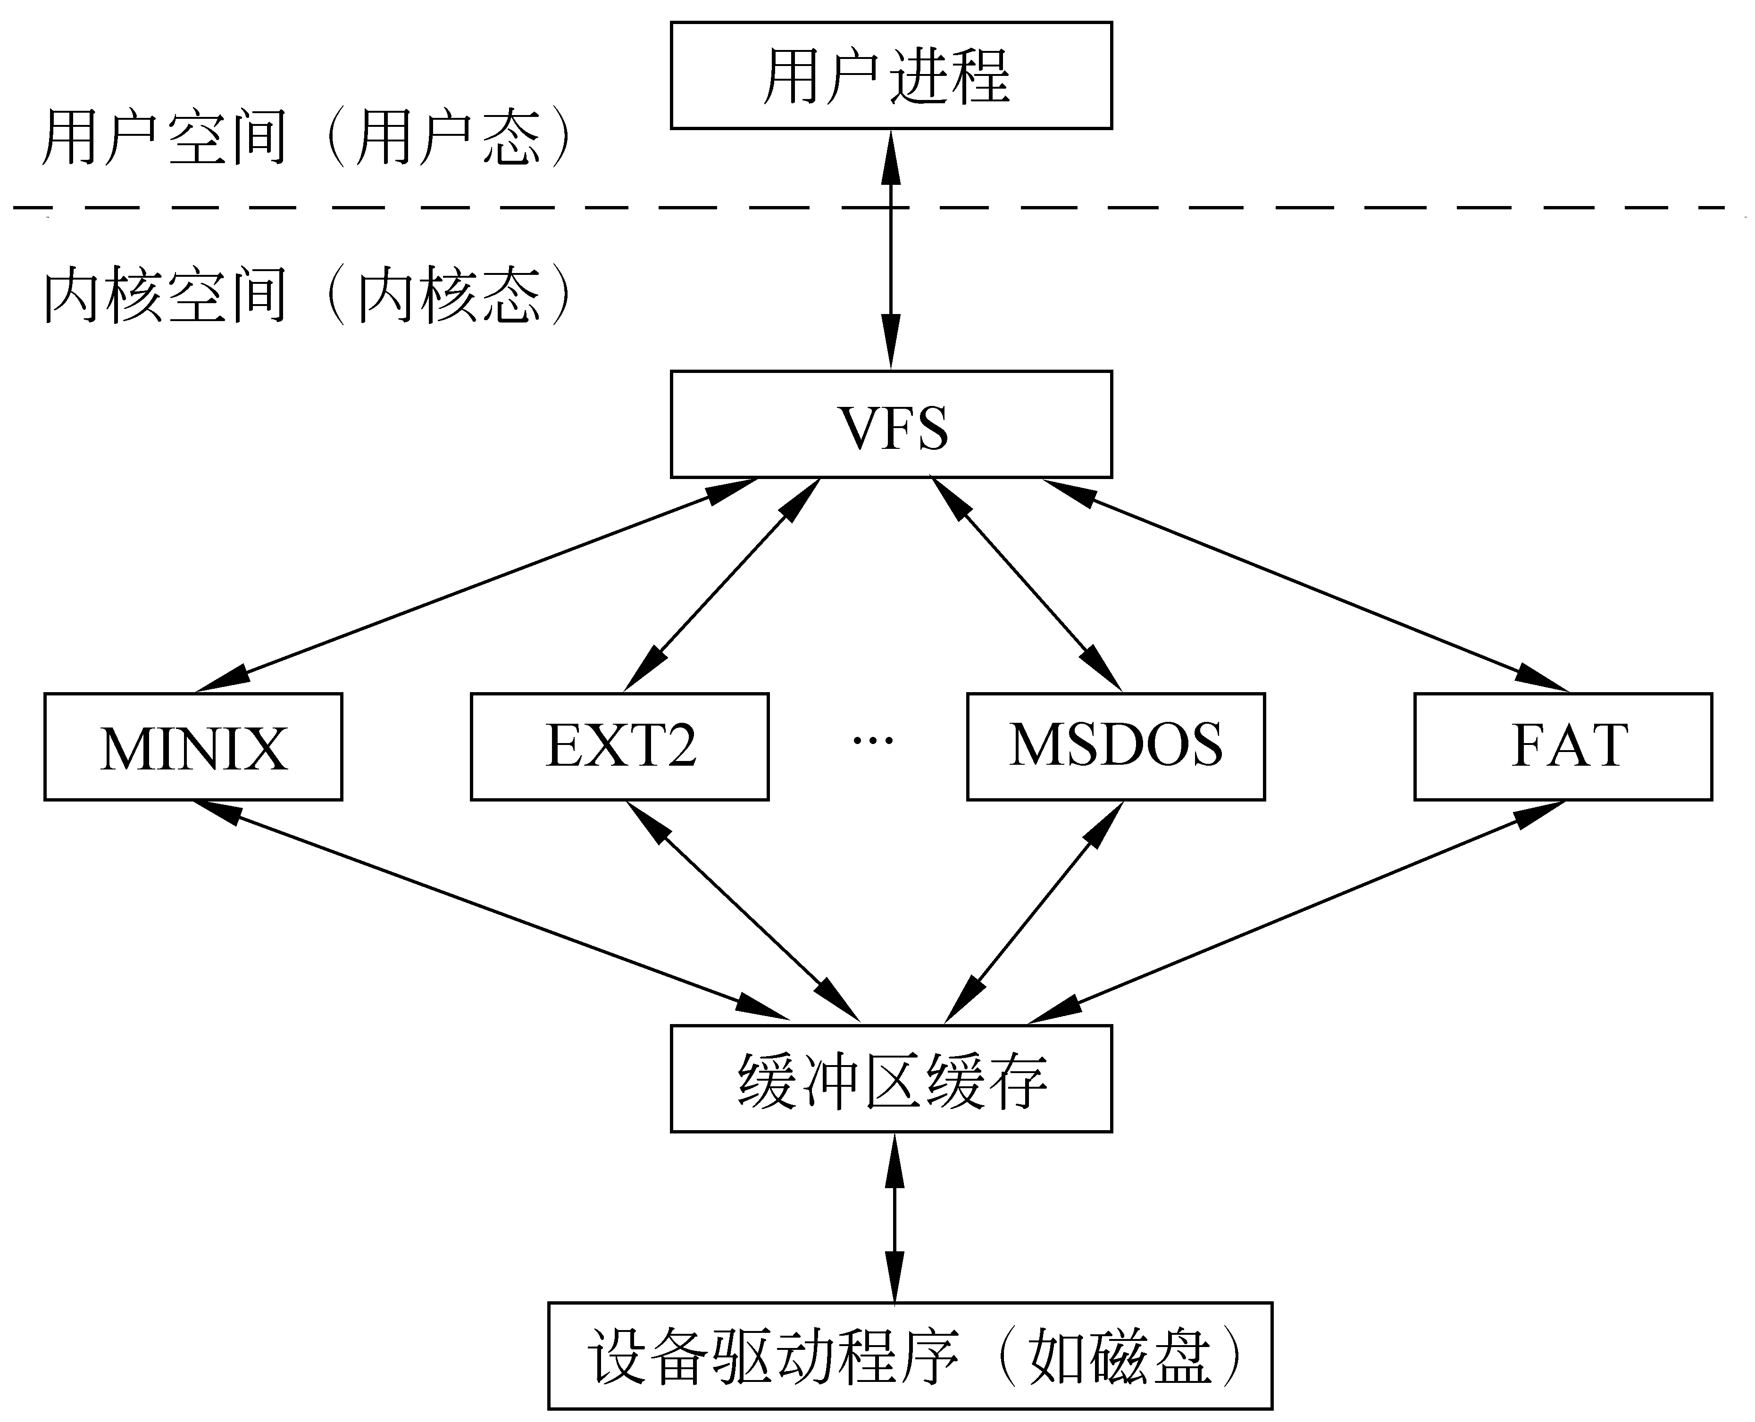
9.8.1 Linux虚拟文件系统

Slide 75
9.8.1 Linux虚拟文件系统
1．VFS超级块
VFS索引结点
目录项
文件对象

Slide 76
9.8.2 文件系统的安装与拆卸
Linux启动时，根文件系统自动被安装，其上的文件主要是保证系统正常运行的操作系统的代码文件，以及若干语言编译程序、命令解释程序和相应的命令处理程序等构成的文件。此外，还有大量的用户文件空间。根文件系统一旦安装上，则在整个系统运行过程中是不能卸载的，它是系统的基本部分。
用户在启动后看到的文件系统都是在系统启动时安装的。系统启动后，用户也可以通过mount、unmount命令随时装卸所需的文件系统，从而实现文件存储空间的动态扩充。

Slide 77
9.8.2 文件系统的安装与拆卸
当超级用户试图安装一个文件系统时，Linux内核首先检查有关参数的有效性。VFS首先应找到要安装的文件系统，通过查找由file_systems指针指向的链表中的每一个file_system_type数据结构来搜索已知的文件系统。
file_system_type数据结构中包含文件系统的名字和指向VFS超级块读取程序地址的指针。当找到一个匹配的名字后，就可以得到读取文件系统超级块的程序的地址。接着查找作为新文件系统安装点的VFS索引节点，并且同一目录下不能安装多个文件系统。
VFS安装程序必须分配一个VFS超级块，并且向它传递一些有关文件系统安装的信息。申请一个vfsmount数据结构（其中包括存储文件系统的块设备的设备号、文件系统安装的目录和一个指向文件系统的VFS超级块的指针），并使它的指针指向所分配的VFS超级块。

Slide 78
9.8.3 Linux常见文件系统调用
操作系统必须为用户提供若干系统调用，以方便编程用户使用和控制文件。最基本的文件操作有：创建文件、删除文件、读文件、写文件、设置文件读/写位置等。
文件系统对文件的操作通常由两步组成：第一步是检索文件，通过检索文件目录找到指定文件的属性；第二步是对文件实施相应的操作，如读文件或写文件等。当用户要求对一个文件实施多次读/写或其它操作时，每次都要从检索目录开始。为了避免多次重复地检索目录，大多数文件系统都提供了打开（open）文件系统调用。
现代操作系统均提供了丰富的文件系统调用，帮助用户进行文件操作。

Slide 79
9.9 EXT2文件系统
Linux最早的文件系统是MINIX，它受限甚大且性能低下。在虚拟文件系统（VFS）被加入内核后，1992年4月开发出了第一个专门为Linux设计的文件系统，被称为扩展文件系统(Extended File System)或EXT ， 但仍然受到其性能上的困扰。1993年Remy Card 对EXT 进行了改进，开发出了性能更好的EXT2，EXT2添加到Linux中后，很快成为了当前Linux文件系统的标准文件系统。
EXT2是一个功能强大、易扩充、性能上进行了全面优化的文件系统， 各种Linux的系统发布都将EXT2文件系统作为操作系统的基本部分。
EXT2是Linux文件系统类型，它很好地继承了Unix文件系统的主要特色，如普通文件的三级索引结构、目录文件的树型结构和把设备作为特别文件等。

Slide 80
9.9 EXT2文件系统
1、EXT2文件系统的硬盘布局
2、EXT2的目录
3、链接文件
4、位示图

